Slide 1
自监督学习
王好庆 北京大学
9/12/2023

Slide 2
个人信息
教育背景
北京大学 智能科学与技术专业 博士研究生 2019.09 – 2024.07
北京航空航天大学 数学与应用数学专业 理学学士学位 2015.09 – 2019.07
研究方向
自监督表征学习
论文发表
一作
1.Masked Image Modeling with Local Multi-Scale Reconstruction. CVPR 2023 Highlight (Top 2.6%), CCF-A.
2.Towards well-generalizing meta-learning via adversarial task augmentation. AIJ 2023, IF=14.05, CCF-A.
3.Contrastive Prototypical Network with Wasserstein Confidence Penalty. ECCV 2022, CCF-B.
4.Rethinking minimal sufficient representation in contrastive learning. CVPR 2022 Oral (Top 4.2%), CCF-A.
5.Cross-domain few-shot classification via adversarial task augmentation. IJCAI 2021, CCF-A.
6.Distributed representations of diseases based on co-occurrence relationship. ESWA 2021, IF=8.665, CCF-C.
7.Focus Your Attention when Few-Shot Classification. NeurIPS 2023 under review, CCF-A.
合著
1.Revisiting the Parameter Efficiency of Adapters from the Perspective of Precision Redundancy. ICCV 2023, CCF-A.
2.Fast structured decoding for sequence models. NeurIPS 2019, CCF-A.
社会工作
受邀担任CVPR, ICCV, NeurIPS, ICLR, ECCV, IJCV, TMM等会议/期刊审稿人

Slide 3
大纲
研究背景
对比学习
生成式建模
实习回顾及未来规划

Slide 4
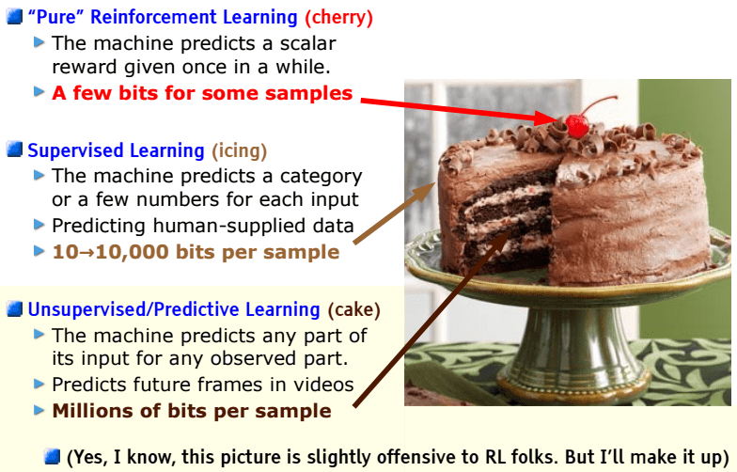
背景
“If machine learning is a cake, then unsupervized learning is the actual cake, supervized learning is the icing, and RL is the cherry on the top.”
—— Yann LeCun

Slide 5
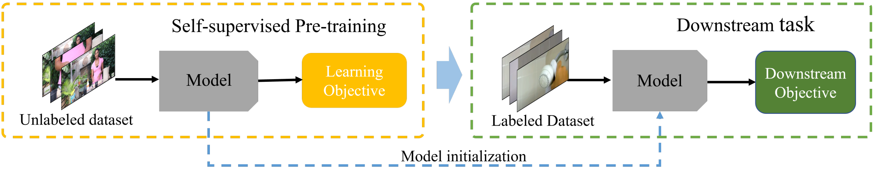
背景
自监督学习
从海量无标记数据中构造学习任务用于表征学习
将通用知识迁移到各种下游任务中，如小样本任务，检测，分割或自然语言推断等

Slide 6
背景
方法论
自监督学习
代理任务
文本: Word2Vec, GloVe, ...
图像: Colorization, Jigsaw Puzzle, ...
对比学习
图像: MoCo, SimCLR, ...
图-文: CLIP, ALIGN,...
生成式建模
图像: MAE, BEiT, ...
文本: BERT, GPT, ...
图-文: BEiT3,

Slide 7
大纲
研究背景
对比学习
生成式建模
实习回顾及未来规划

Slide 8
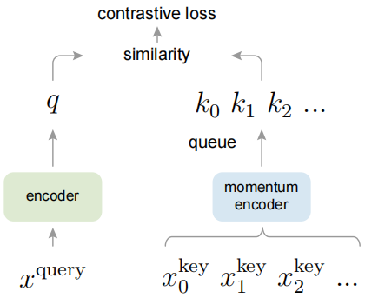
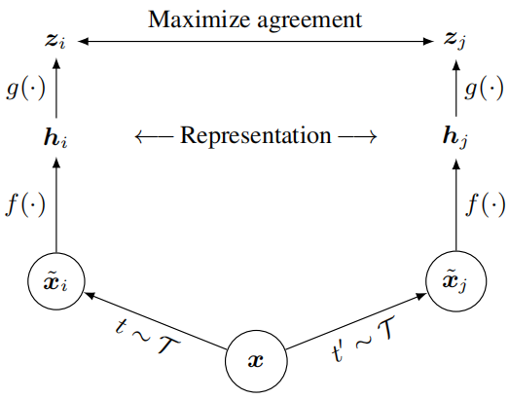
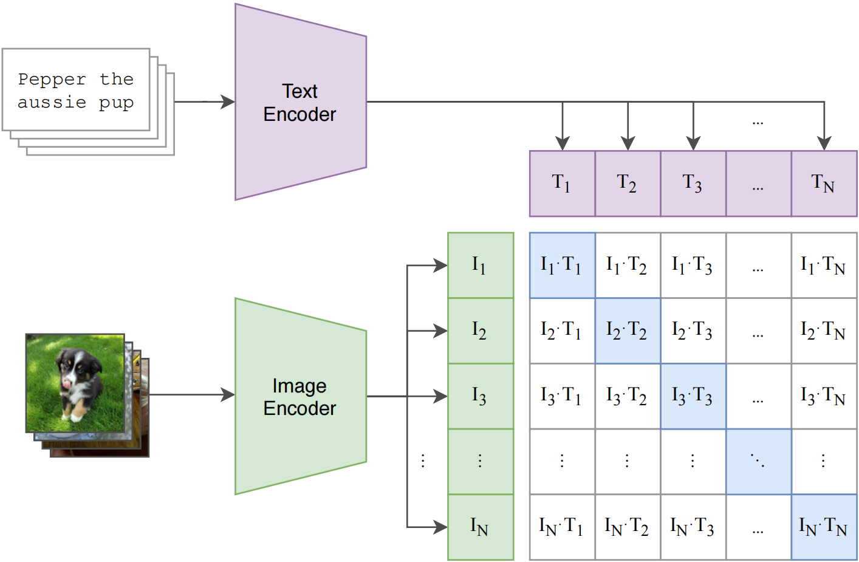
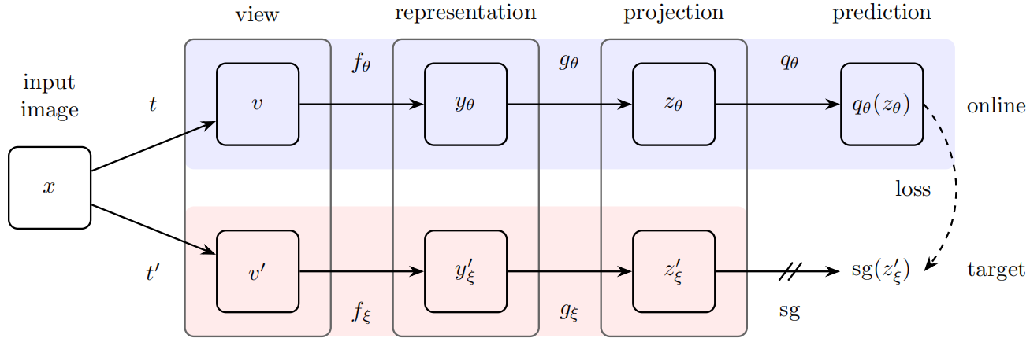
对比学习
对比学习: 最大化同一输入的不同视图的表征之间的一致性
MoCo [He et al., 2019]
SimCLR [Chen et al., 2020]
CLIP [Radford et al., 2021]
BYOL [Grill et al., 2020]

Slide 9
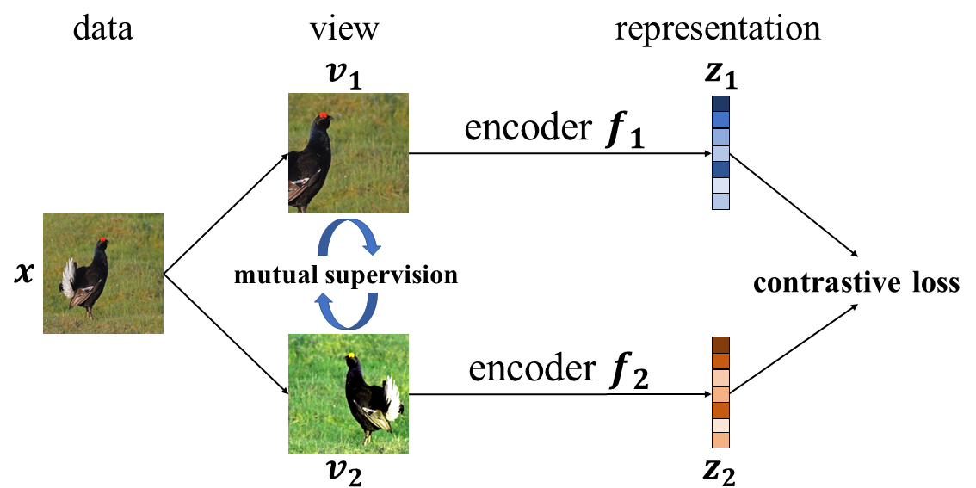
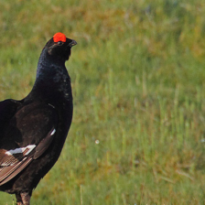
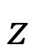
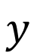
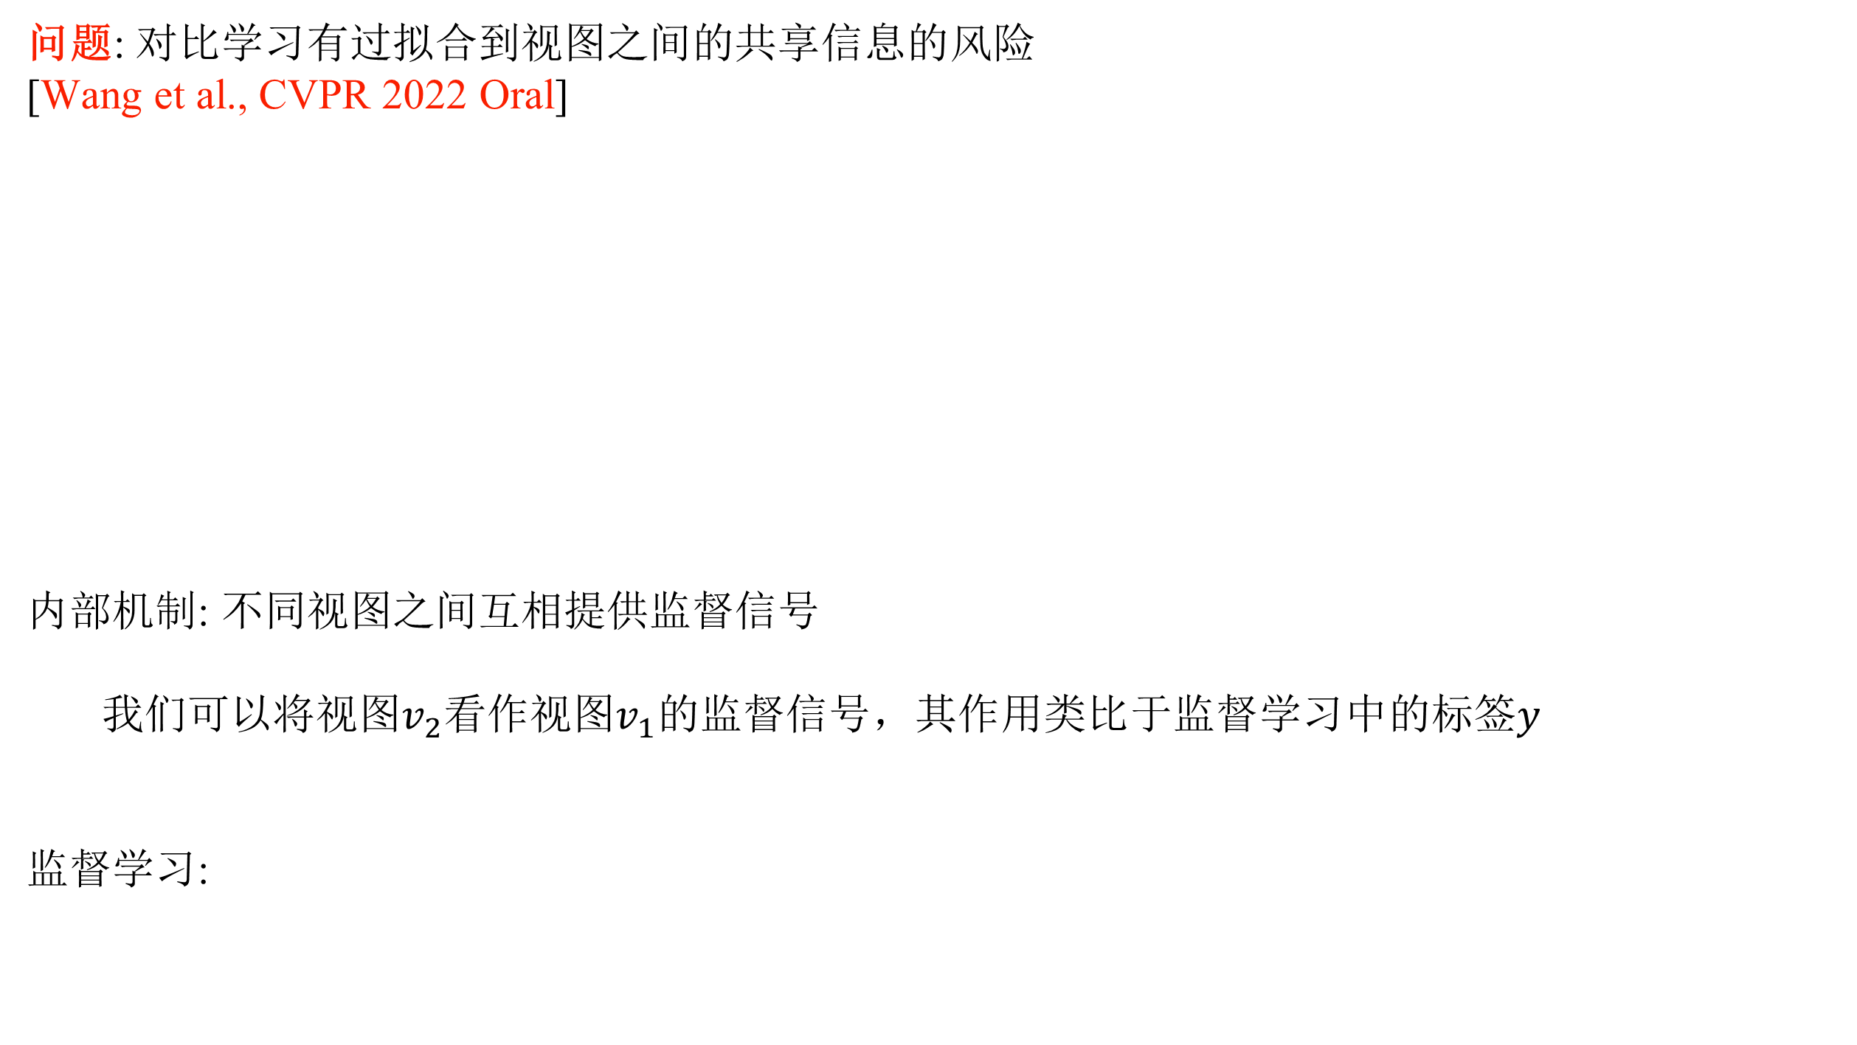
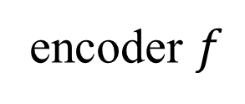
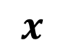
对比学习
问题: 对比学习有过拟合到视图之间的共享信息的风险
[Wang et al., CVPR 2022 Oral]
内部机制: 不同视图之间互相提供监督信号
我们可以将视图$v_{2}$看作视图$v_{1}$的监督信号，其作用类比于监督学习中的标签$y$
监督学习:
data
representation
encoder $f$
$$x$$
$$y$$
$$z$$

Slide 10
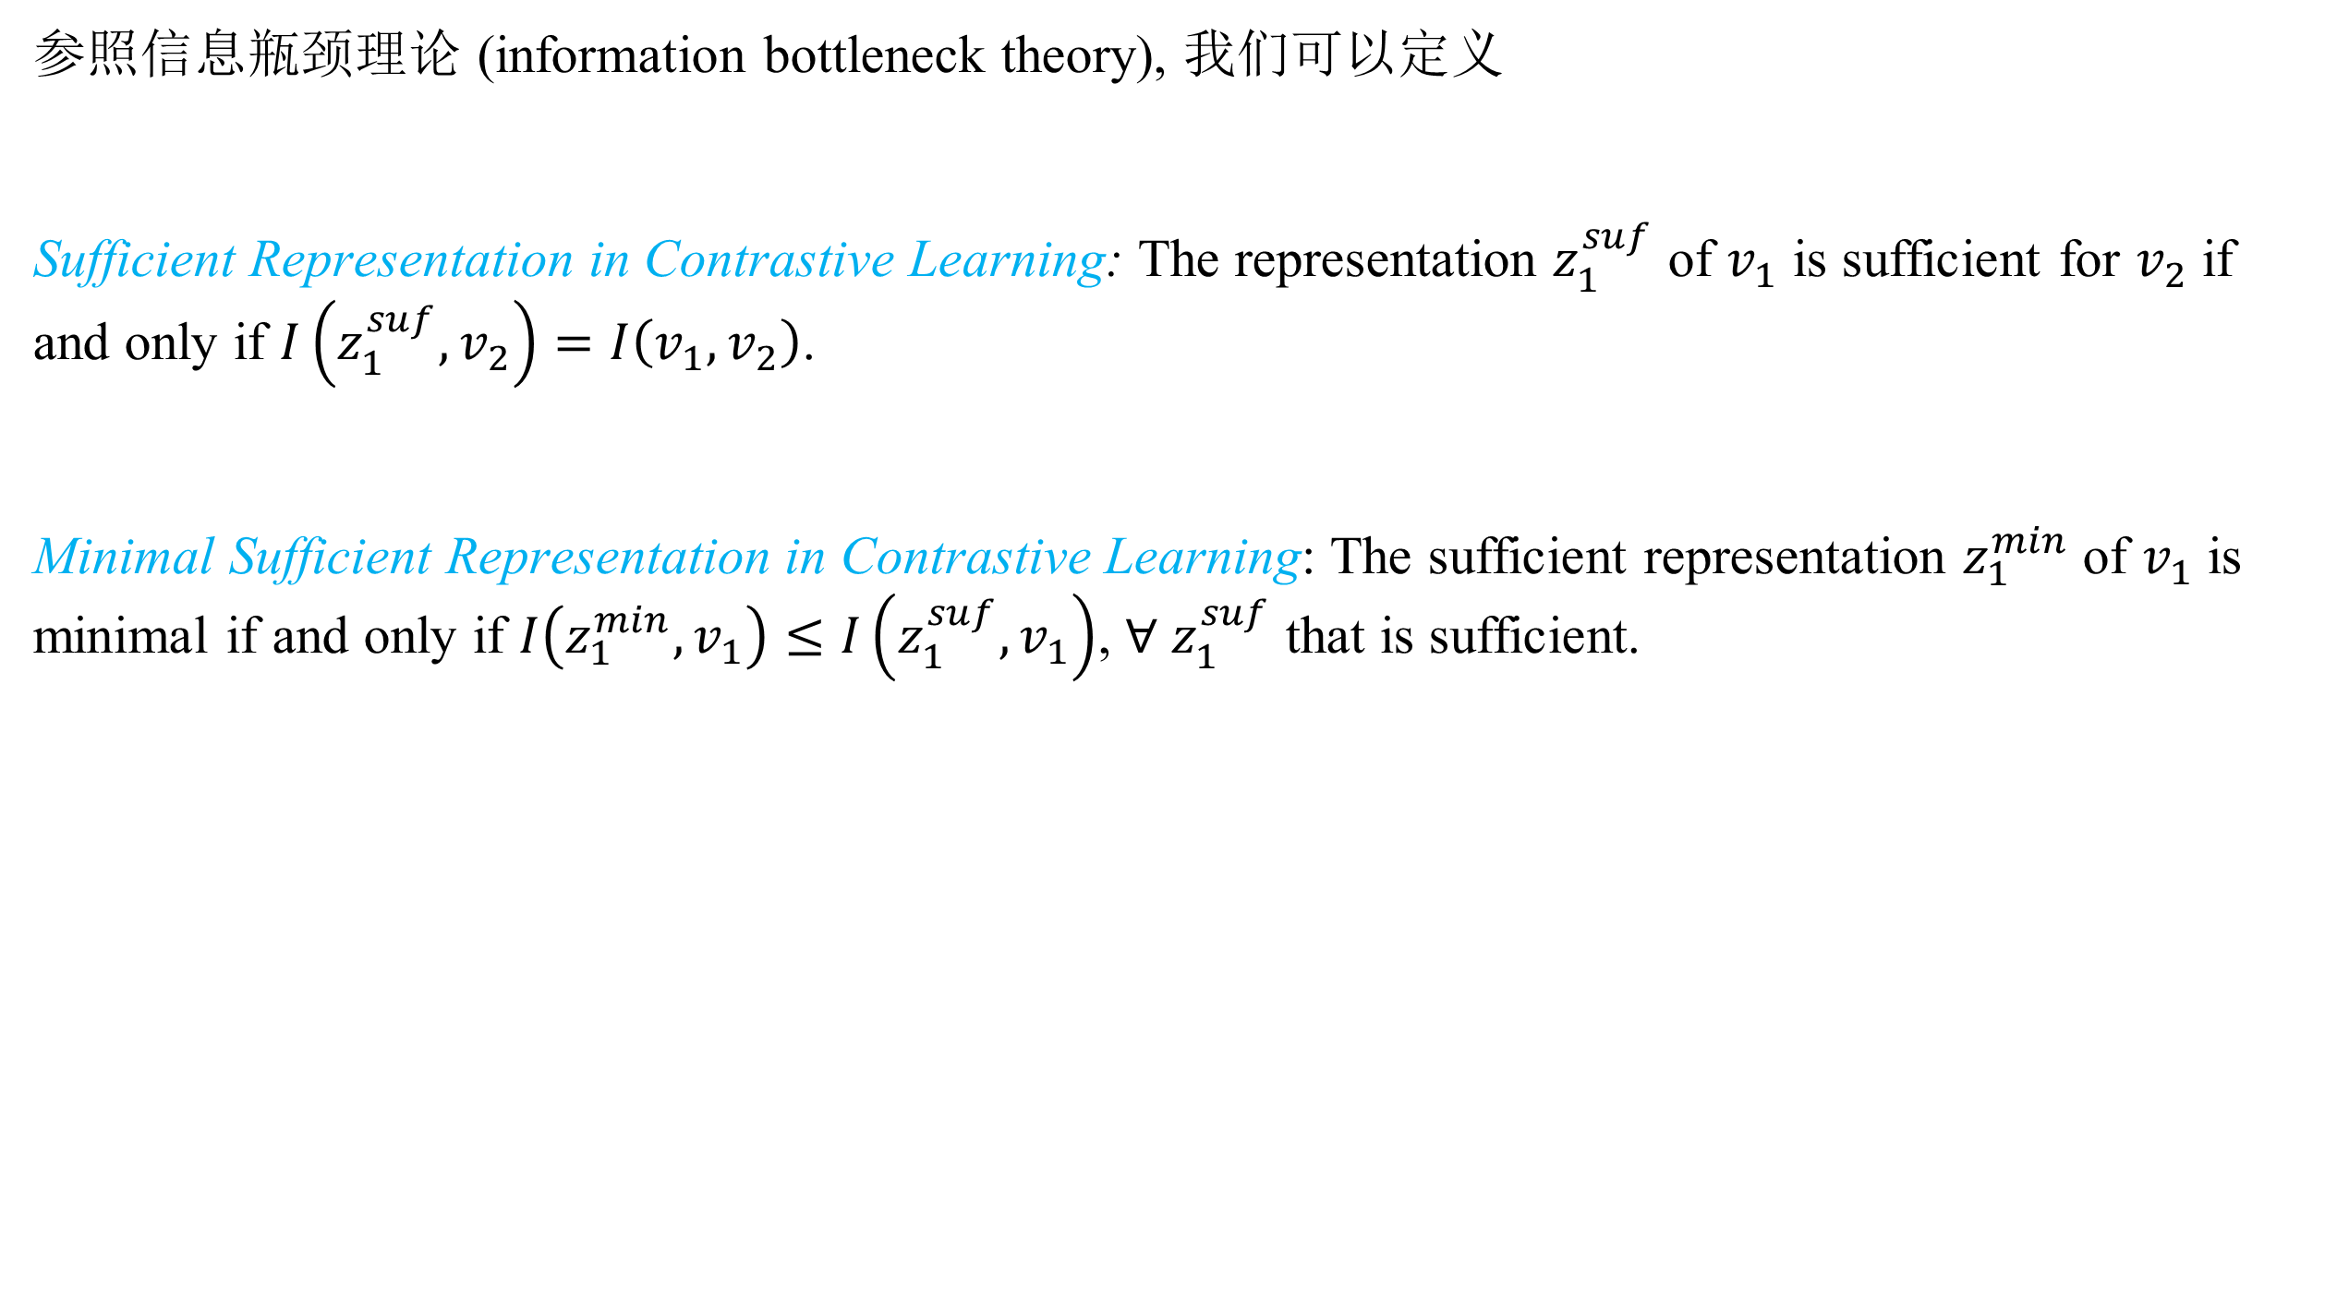
对比学习
参照信息瓶颈理论 (information bottleneck theory), 我们可以定义
Sufficient Representation in Contrastive Learning: The representation $z_{1}^{suf}$ of $v_{1}$ is sufficient for $v_{2}$ if and only if $I\left(z_{1}^{suf},v_{2}\right)=I\left(v_{1},v_{2}\right)$.
Minimal Sufficient Representation in Contrastive Learning: The sufficient representation $z_{1}^{min}$ of $v_{1}$ is minimal if and only if $I\left(z_{1}^{min},v_{1}\right)≤I\left(z_{1}^{suf},v_{1}\right)$, $∀ z_{1}^{suf}$ that is sufficient.

Slide 11
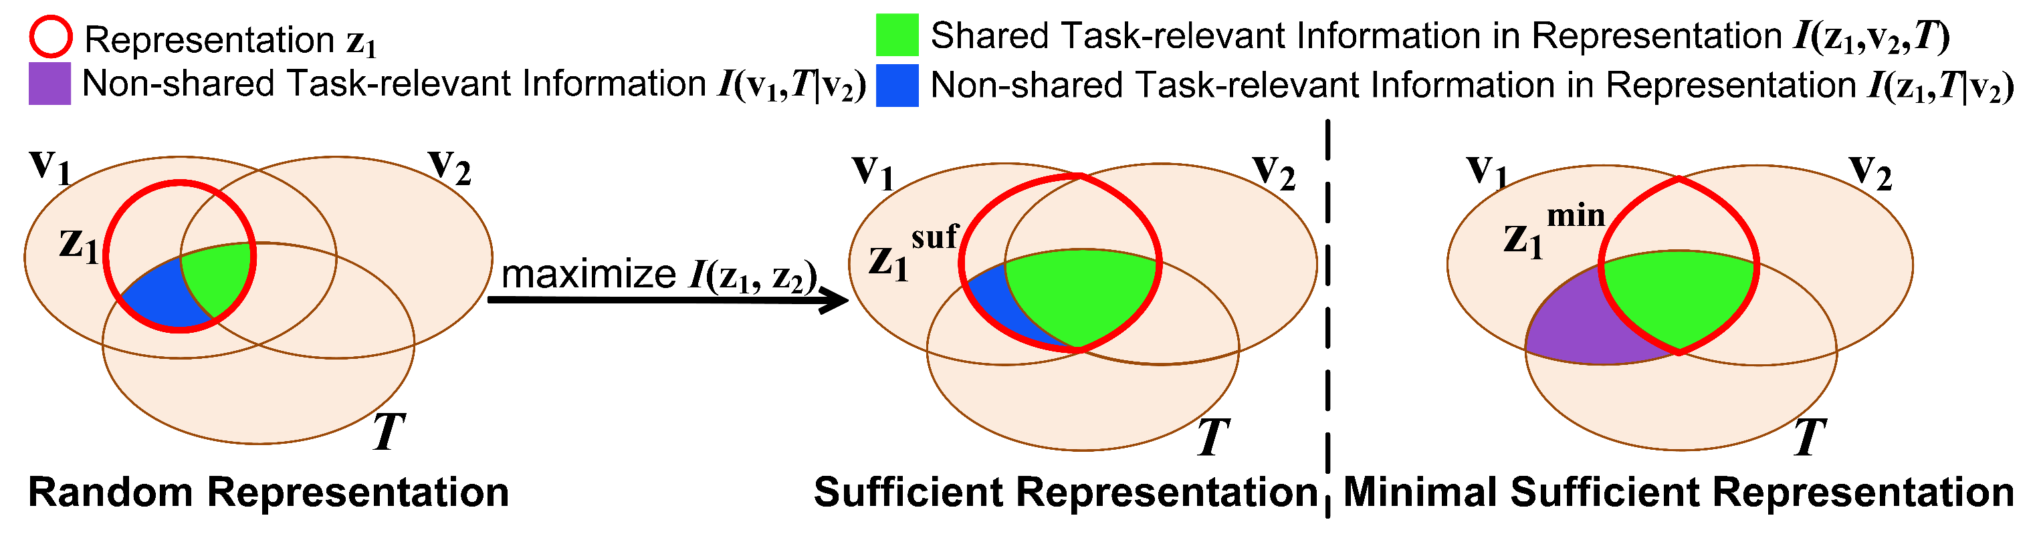
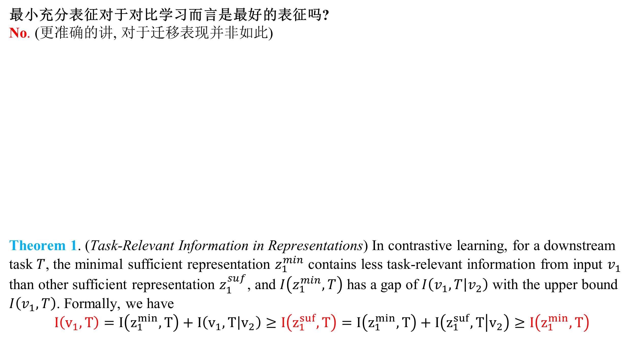
对比学习
最小充分表征对于对比学习而言是最好的表征吗?
No. (更准确的讲, 对于迁移表现并非如此)
Theorem 1. (Task-Relevant Information in Representations) In contrastive learning, for a downstream task $T$, the minimal sufficient representation $z_{1}^{min}$ contains less task-relevant information from input $v_{1}$ than other sufficient representation $z_{1}^{suf}$, and $I\left(z_{1}^{min},T\right)$ has a gap of $I\left(v_{1},T | v_{2}\right)$ with the upper bound $I\left(v_{1},T\right)$. Formally, we have
$$I\left(v_{1},T\right)=I\left(z_{1}^{min},T\right)+I\left(v_{1},T | v_{2}\right)≥I\left(z_{1}^{suf},T\right)=I\left(z_{1}^{min},T\right)+I\left(z_{1}^{suf},T | v_{2}\right)≥I\left(z_{1}^{min},T\right)$$

Slide 12
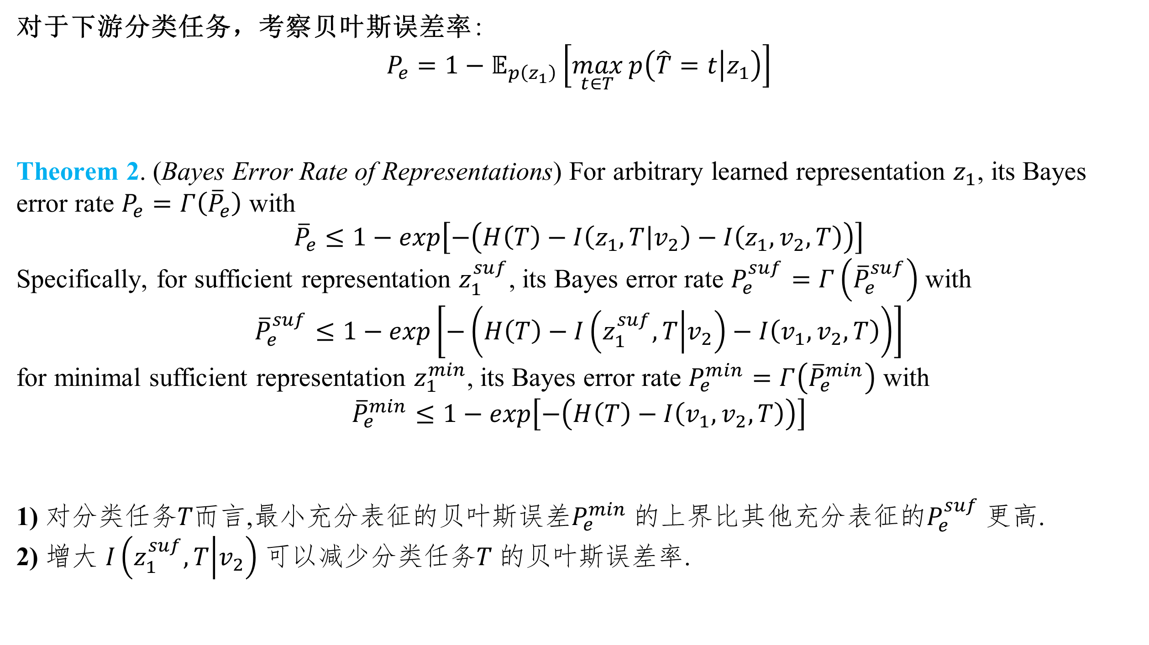
对比学习
对于下游分类任务，考察贝叶斯误差率:
$$P_{e}=1−𝔼_{p\left(z_{1}\right)}\left[\max_{t∈T}{p\left(\hat{T}=t | z_{1}\right)}\right]$$
Theorem 2. (Bayes Error Rate of Representations) For arbitrary learned representation $z_{1}$, its Bayes error rate $P_{e}=Γ\left({\overline{P}}_{e}\right)$ with
$${\overline{P}}_{e}≤1−\exp\left[−\left(H\left(T\right)−I\left(z_{1},T | v_{2}\right)−I\left(z_{1},v_{2},T\right)\right)\right]$$
Specifically, for sufficient representation $z_{1}^{suf}$, its Bayes error rate $P_{e}^{suf}=Γ\left({\overline{P}}_{e}^{suf}\right)$ with
$${\overline{P}}_{e}^{suf}≤1−\exp\left[−\left(H\left(T\right)−I\left(z_{1}^{suf},T | v_{2}\right)−I\left(v_{1},v_{2},T\right)\right)\right]$$
for minimal sufficient representation $z_{1}^{min}$, its Bayes error rate $P_{e}^{min}=Γ\left({\overline{P}}_{e}^{min}\right)$ with
$${\overline{P}}_{e}^{min}≤1−\exp\left[−\left(H\left(T\right)−I\left(v_{1},v_{2},T\right)\right)\right]$$
1) 对分类任务$T而言$,最小充分表征的贝叶斯误差$P_{e}^{min}$的上界比其他充分表征的$P_{e}^{suf}$更高.
2) 增大 $I\left(z_{1}^{suf},T | v_{2}\right)$ 可以减少分类任务$T$的贝叶斯误差率.

Slide 13
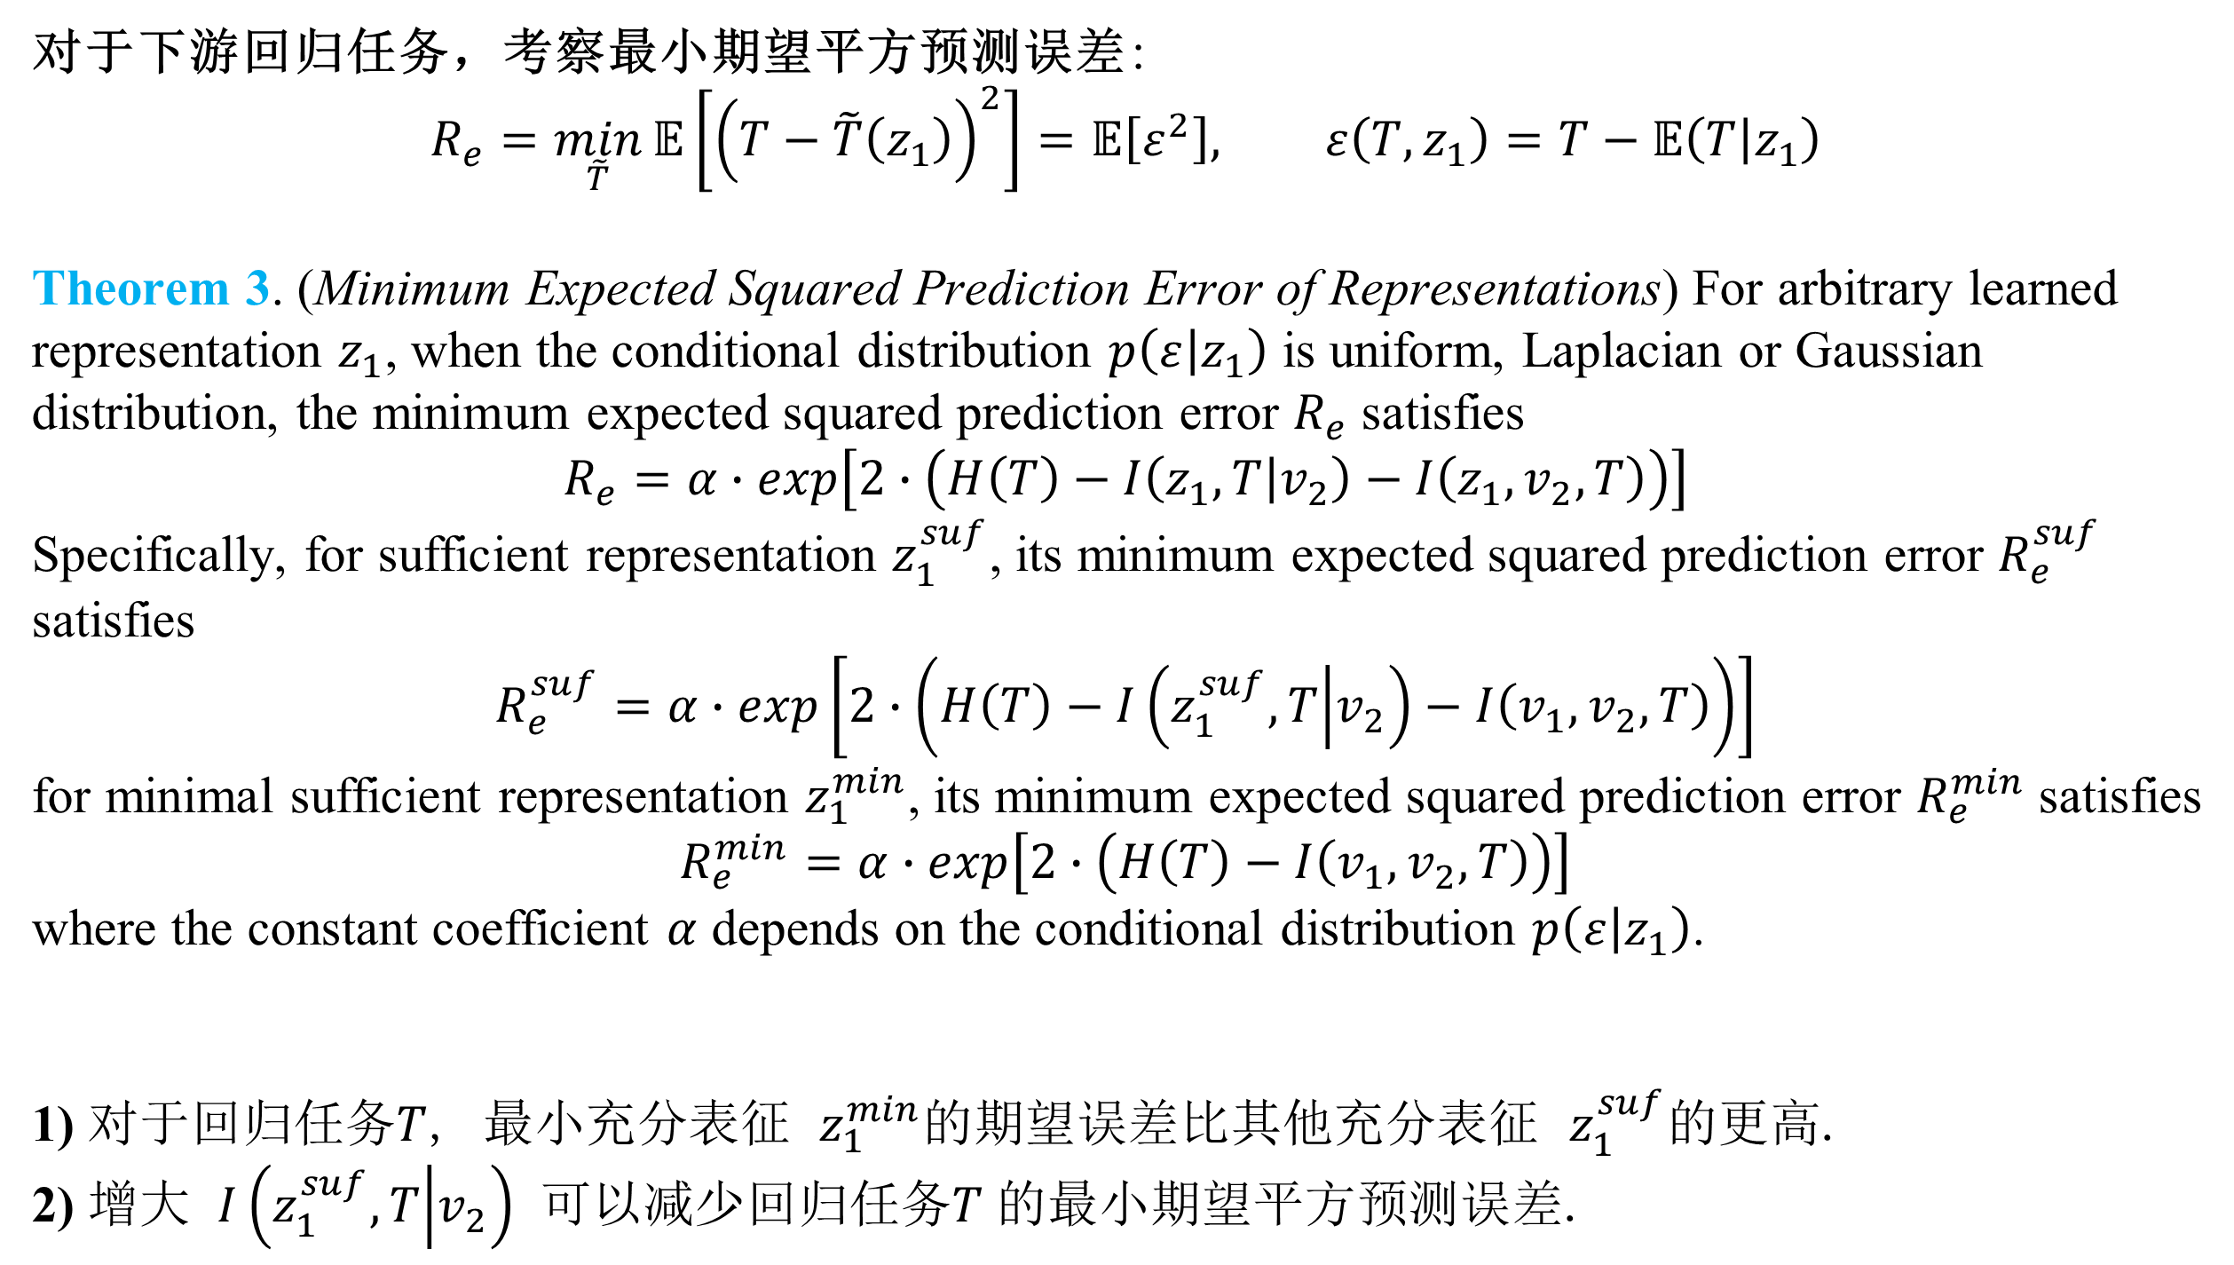
对比学习
对于下游回归任务，考察最小期望平方预测误差:
$$R_{e}=\min_{\tilde{T}}{𝔼\left[{\left(T−\tilde{T}\left(z_{1}\right)\right)}^{2}\right]}=𝔼\left[ε^{2}\right], ε\left(T,z_{1}\right)=T−𝔼\left(T | z_{1}\right)$$
Theorem 3. (Minimum Expected Squared Prediction Error of Representations) For arbitrary learned representation $z_{1}$, when the conditional distribution $p\left(ε | z_{1}\right)$ is uniform, Laplacian or Gaussian distribution, the minimum expected squared prediction error $R_{e}$ satisfies
$$R_{e}=α∙\exp\left[2∙\left(H\left(T\right)−I\left(z_{1},T | v_{2}\right)−I\left(z_{1},v_{2},T\right)\right)\right]$$
Specifically, for sufficient representation $z_{1}^{suf}$, its minimum expected squared prediction error $R_{e}^{suf}$ satisfies
$$R_{e}^{suf}=α∙\exp\left[2∙\left(H\left(T\right)−I\left(z_{1}^{suf},T | v_{2}\right)−I\left(v_{1},v_{2},T\right)\right)\right]$$
for minimal sufficient representation $z_{1}^{min}$, its minimum expected squared prediction error $R_{e}^{min}$ satisfies
$$R_{e}^{min}=α∙\exp\left[2∙\left(H\left(T\right)−I\left(v_{1},v_{2},T\right)\right)\right]$$
where the constant coefficient $α$ depends on the conditional distribution $p\left(ε | z_{1}\right)$.
1) 对于回归任务$T$, 最小充分表征 $z_{1}^{min}$的期望误差比其他充分表征 $z_{1}^{suf}$的更高.
2) 增大 $I\left(z_{1}^{suf},T | v_{2}\right)$ 可以减少回归任务$T$的最小期望平方预测误差.

Slide 14
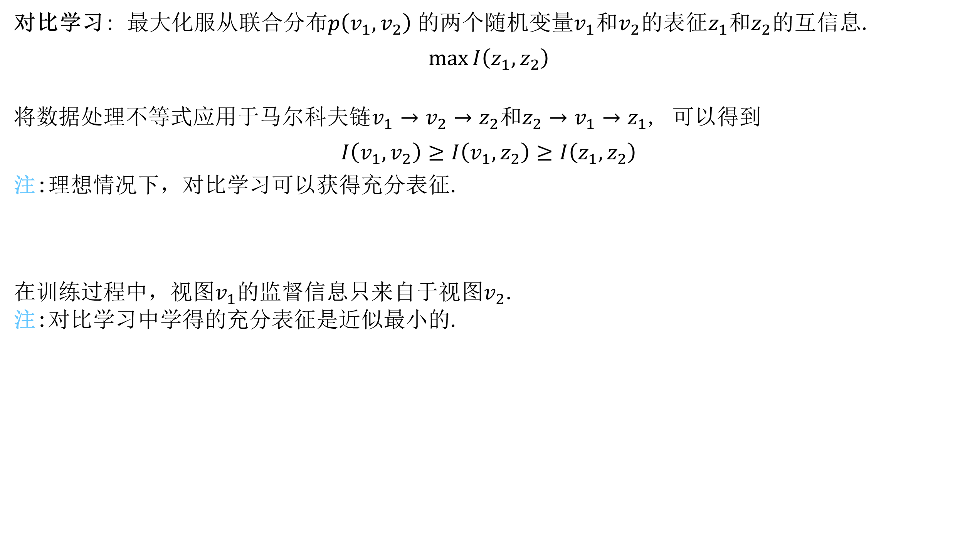
对比学习
对比学习: 最大化服从联合分布$p\left(v_{1},v_{2}\right)$的两个随机变量$v_{1}$和$v_{2}$的表征$z_{1}$和$z_{2}$的互信息.
$$\max{I\left(z_{1},z_{2}\right)}$$
将数据处理不等式应用于马尔科夫链$v_{1}→v_{2}→z_{2}$和$z_{2}→v_{1}→z_{1}$, 可以得到
$$I\left(v_{1},v_{2}\right)≥I\left(v_{1},z_{2}\right)≥I\left(z_{1},z_{2}\right)$$
注:理想情况下，对比学习可以获得充分表征.
在训练过程中，视图$v_{1}$的监督信息只来自于视图$v_{2}$.
注:对比学习中学得的充分表征是近似最小的.

Slide 15
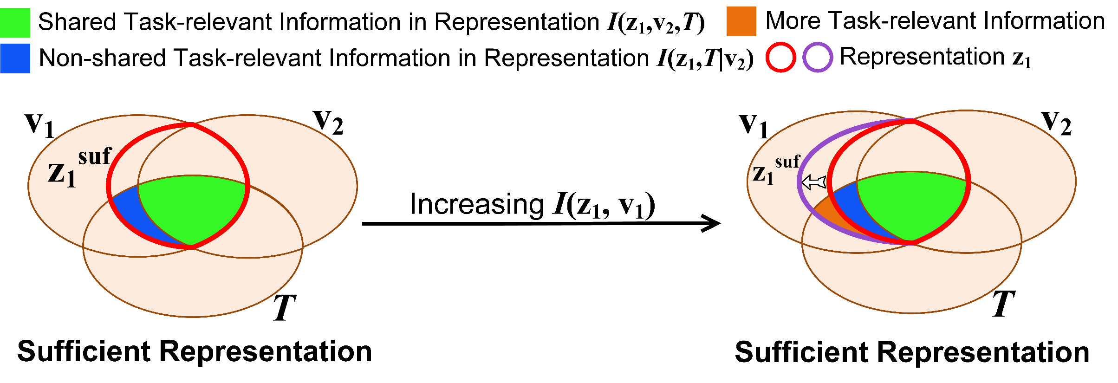
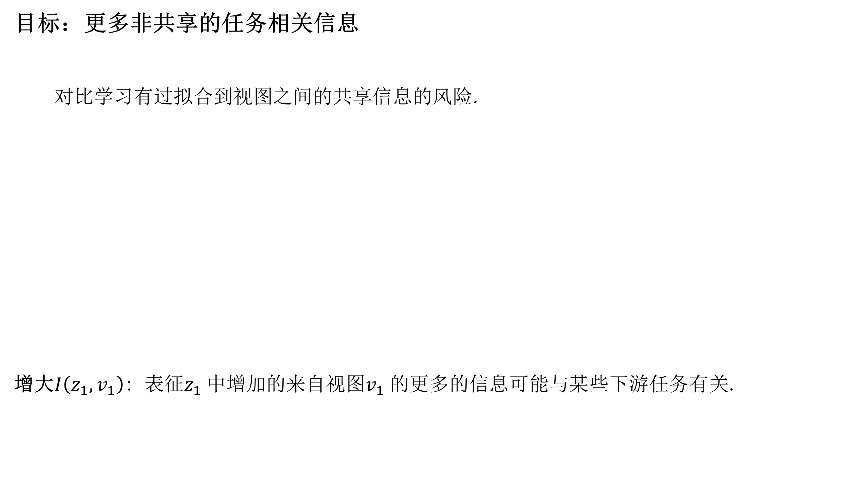
对比学习
目标：更多非共享的任务相关信息
对比学习有过拟合到视图之间的共享信息的风险.
增大$I\left(z_{1},v_{1}\right)$: 表征$z_{1}$中增加的来自视图$v_{1}$的更多的信息可能与某些下游任务有关.

Slide 16
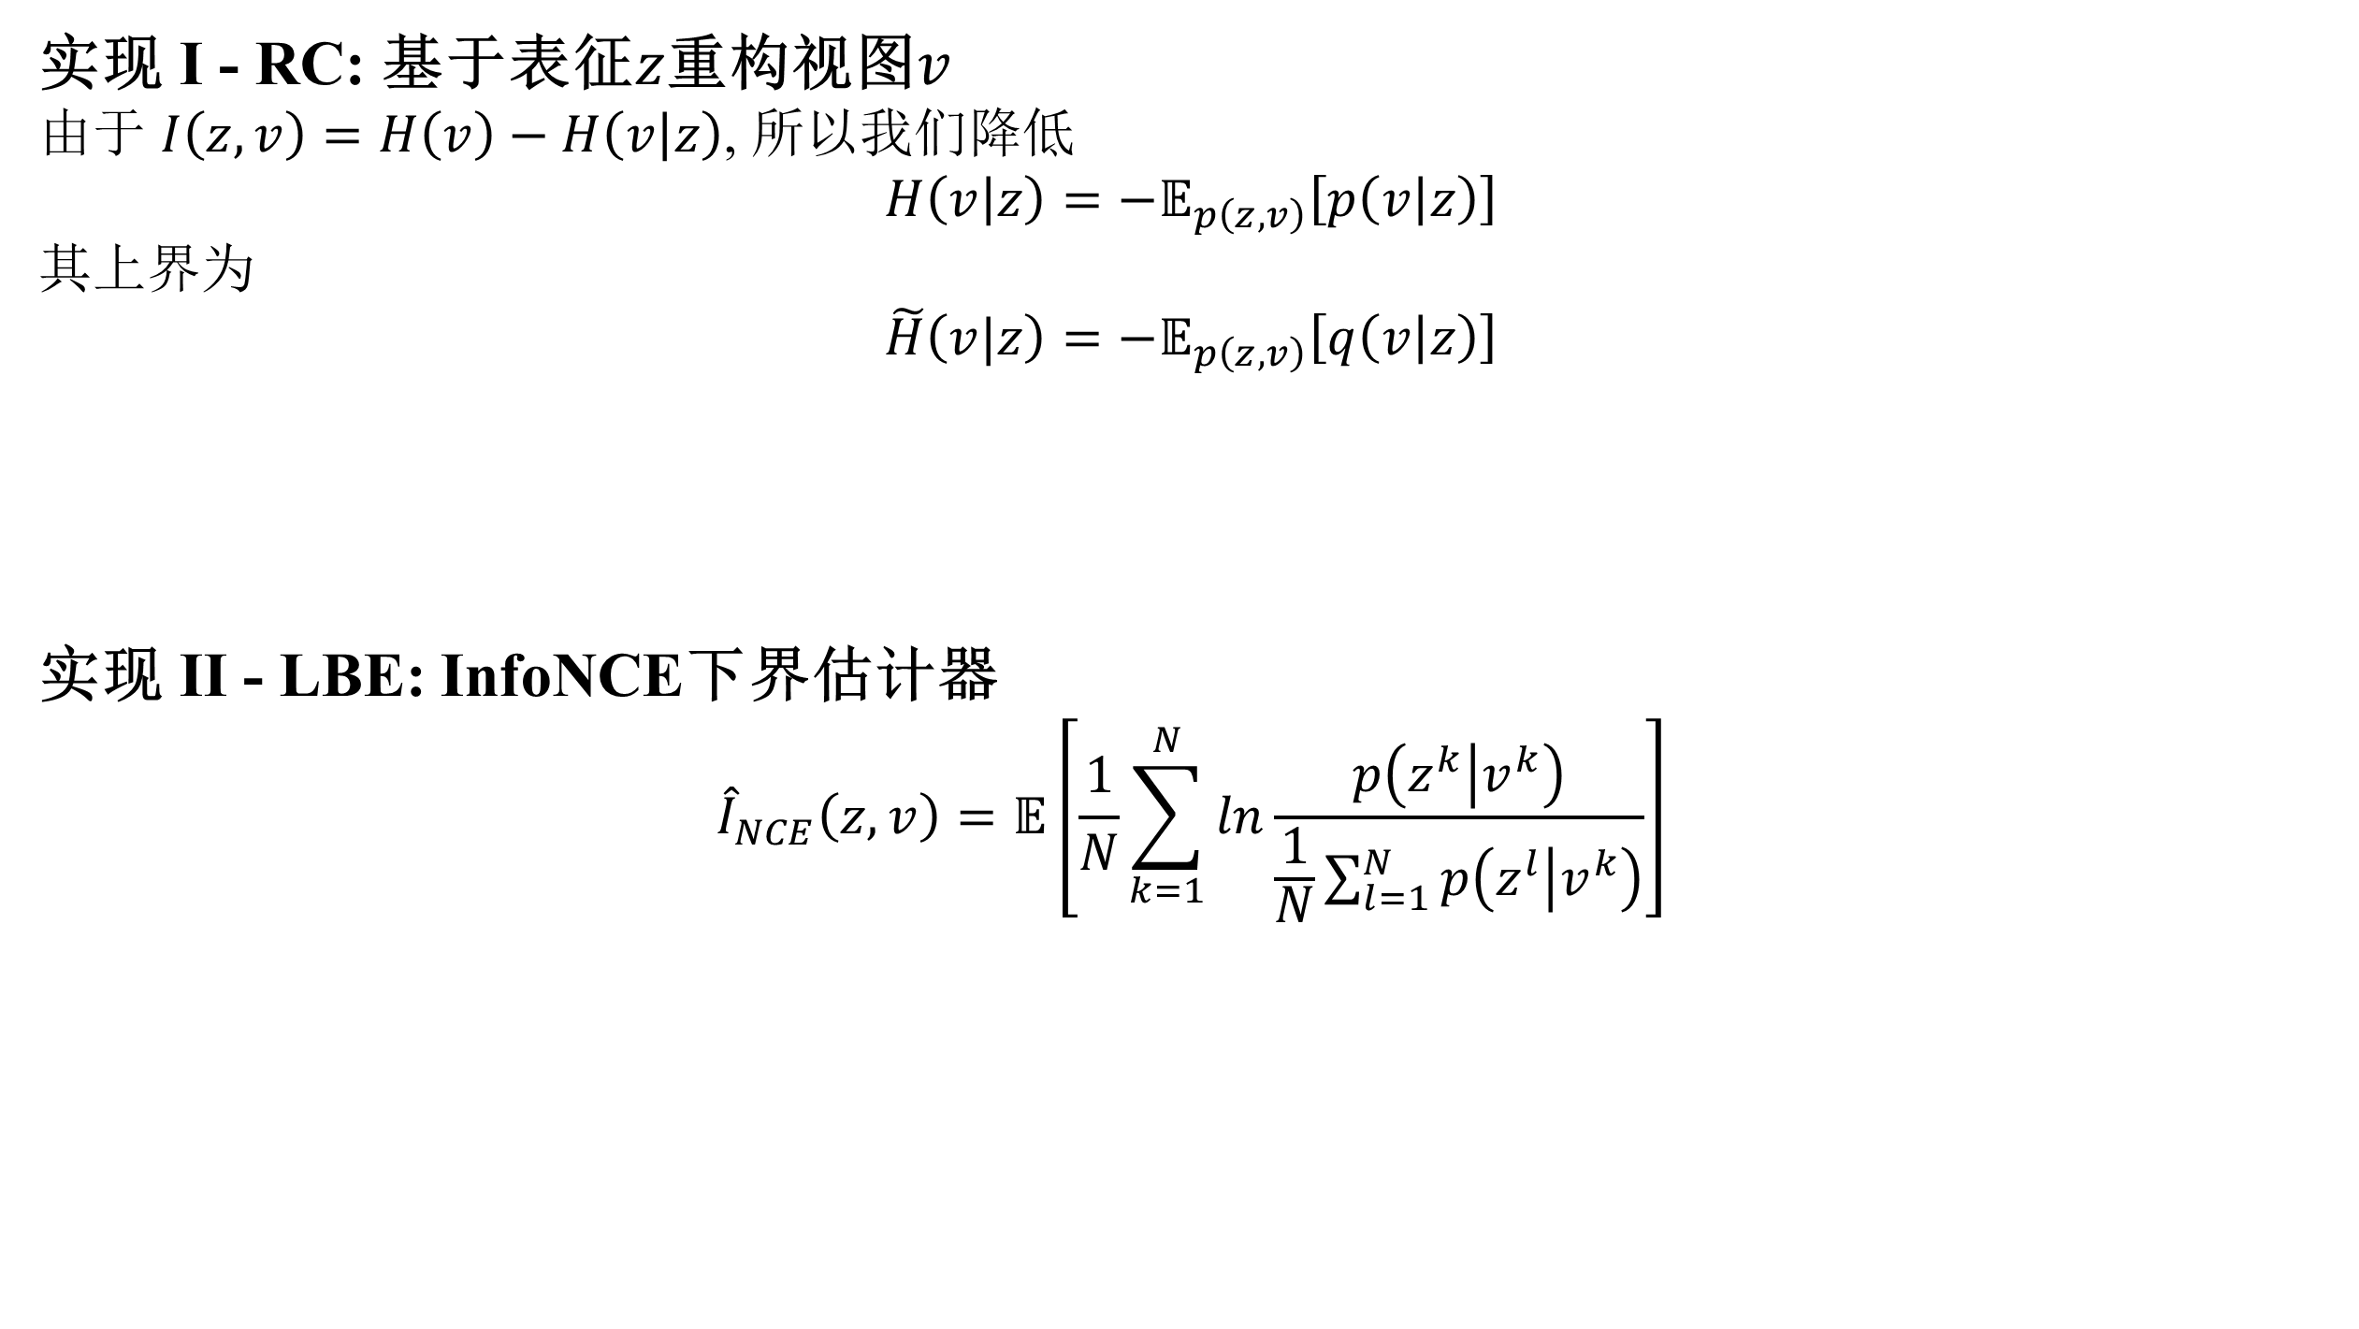
对比学习
实现 I - RC: 基于表征$z$重构视图$v$
由于 $I\left(z,v\right)=H\left(v\right)−H\left(v | z\right)$, 所以我们降低
$$H\left(v | z\right)=−𝔼_{p\left(z,v\right)}\left[p\left(v | z\right)\right]$$
其上界为
$$\tilde{H}\left(v|z\right)=−𝔼_{p\left(z,v\right)}\left[q\left(v | z\right)\right]$$
实现 II - LBE: InfoNCE下界估计器
$${\hat{I}}_{NCE}\left(z,v\right)=𝔼\left[\frac{1}{N}\sum_{k=1}^{N}{\ln{\frac{p\left(z^{k} | v^{k}\right)}{\frac{1}{N}\sum_{l=1}^{N}{p\left(z^{l} | v^{k}\right)}}}}\right]$$

Slide 17
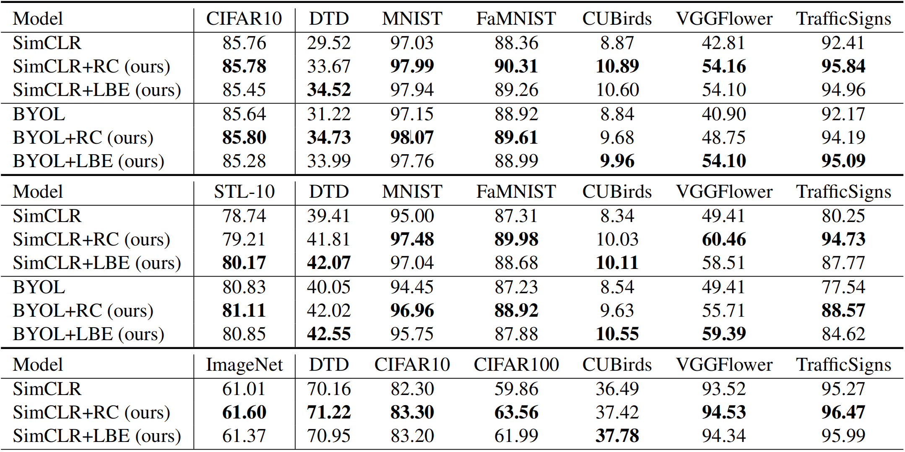
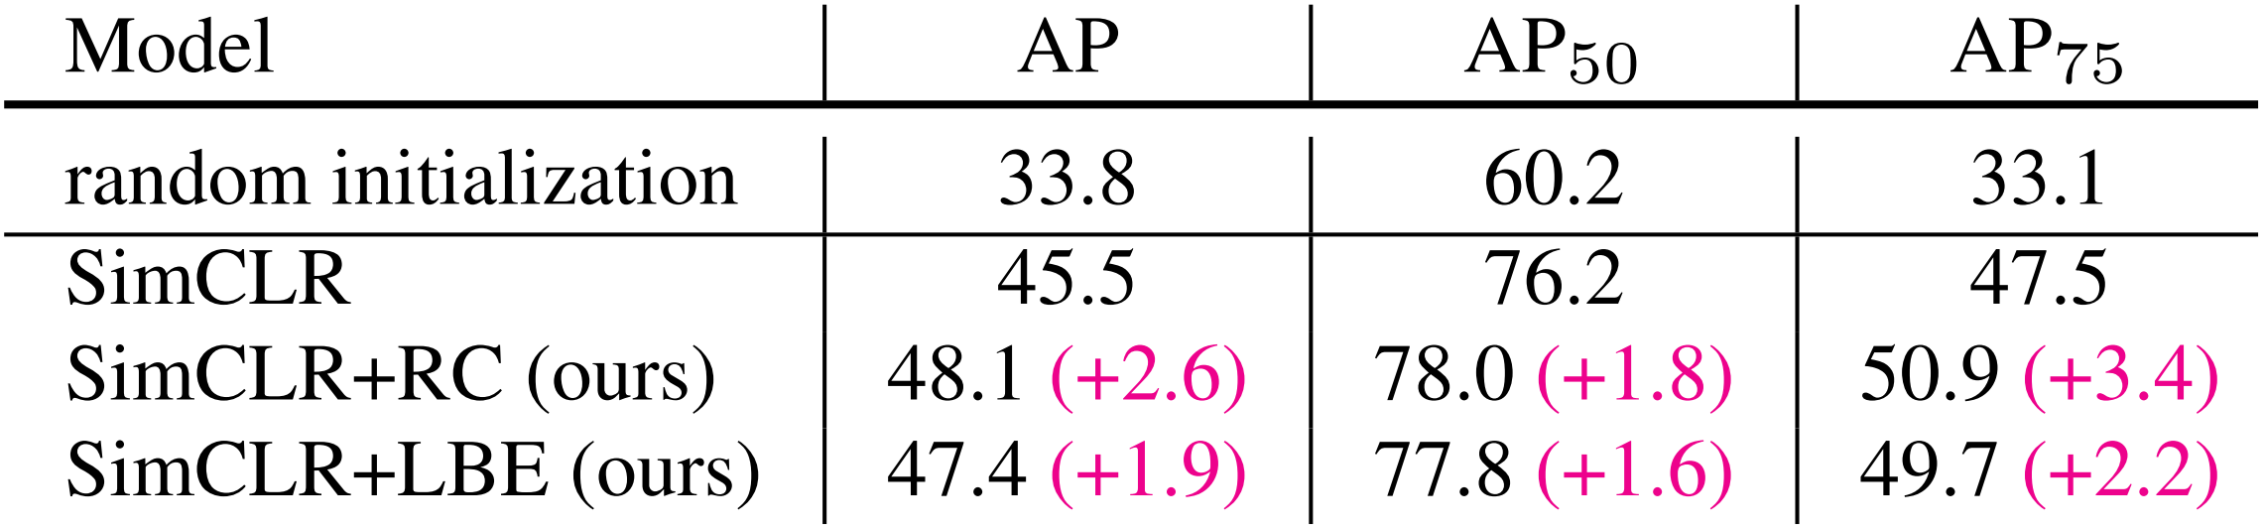
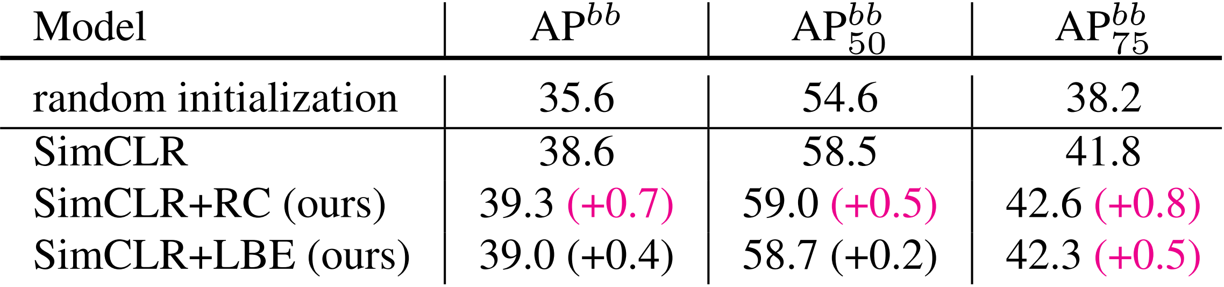
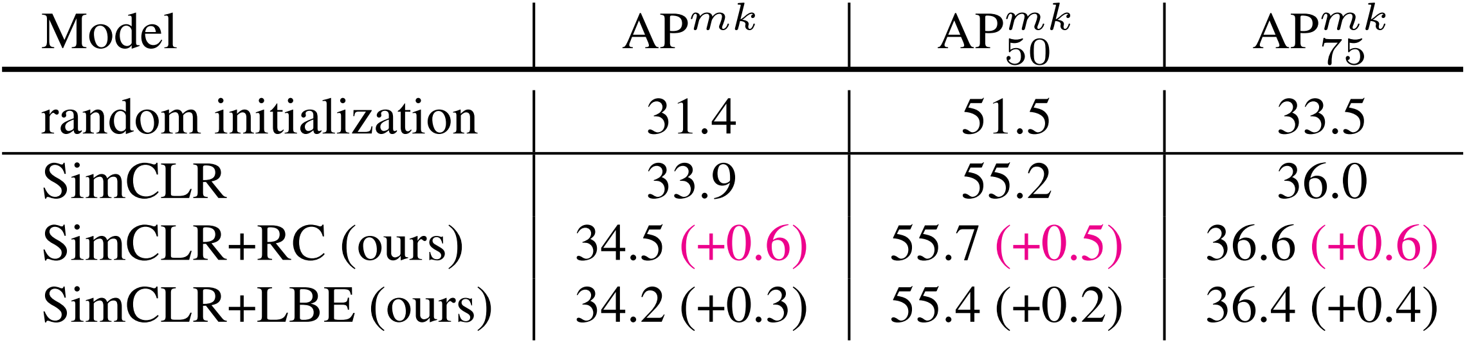
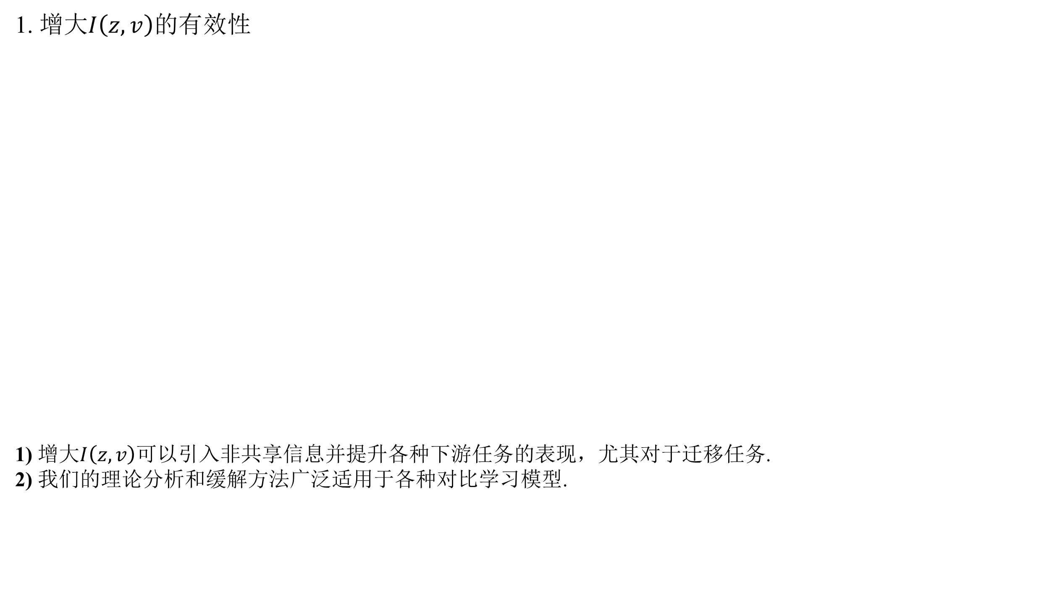
对比学习
1. 增大$I\left(z,v\right)$的有效性
1) 增大$I\left(z,v\right)$可以引入非共享信息并提升各种下游任务的表现，尤其对于迁移任务.
2) 我们的理论分析和缓解方法广泛适用于各种对比学习模型.
表2 (a): PASCAL VOC上目标检测
表2 (b): COCO上目标检测
表1: 在训练数据集(CIFAR10或STL-10)以及迁移数据集上的线性评估准确率 (%)
表2 (c): COCO上实例分割

Slide 18
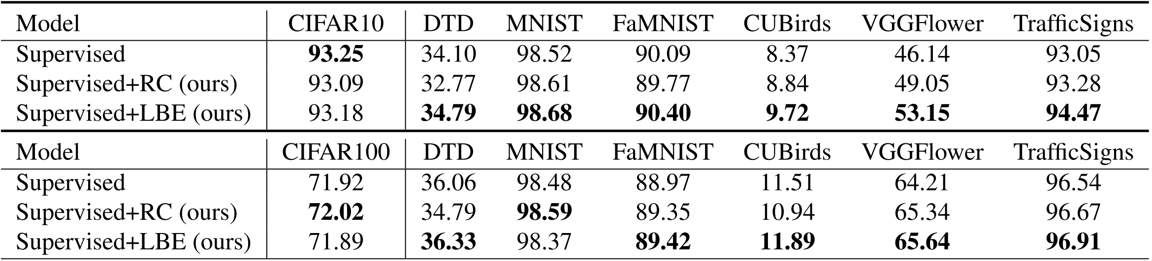
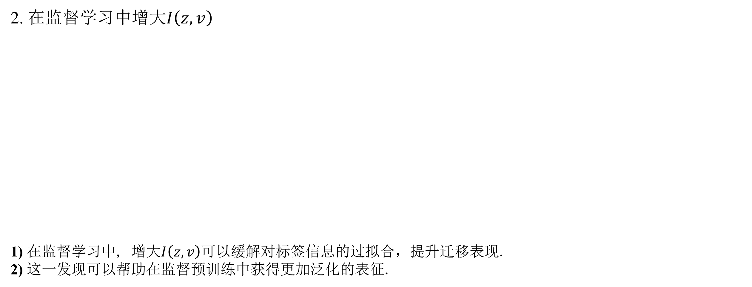
对比学习
2. 在监督学习中增大$I\left(z,v\right)$
1) 在监督学习中, 增大$I\left(z,v\right)$可以缓解对标签信息的过拟合，提升迁移表现.
2) 这一发现可以帮助在监督预训练中获得更加泛化的表征.
表3:在训练数据集 (CIFAR10或CIFAR100) 以及迁移数据集上的线性评估准确率 (%)

Slide 19
大纲
研究背景
对比学习
生成式建模
实习回顾及未来规划

Slide 20
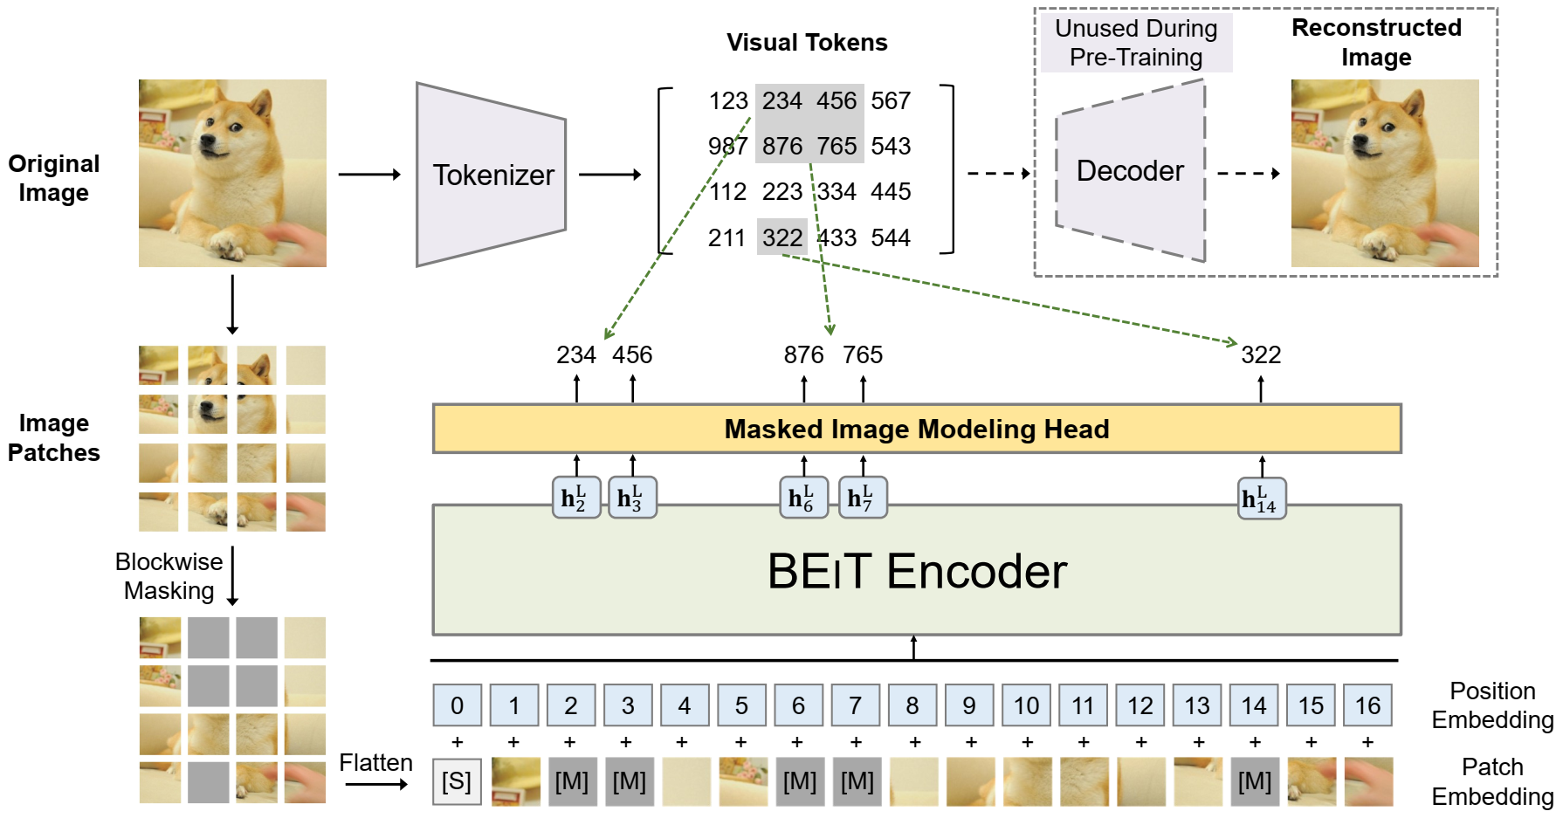
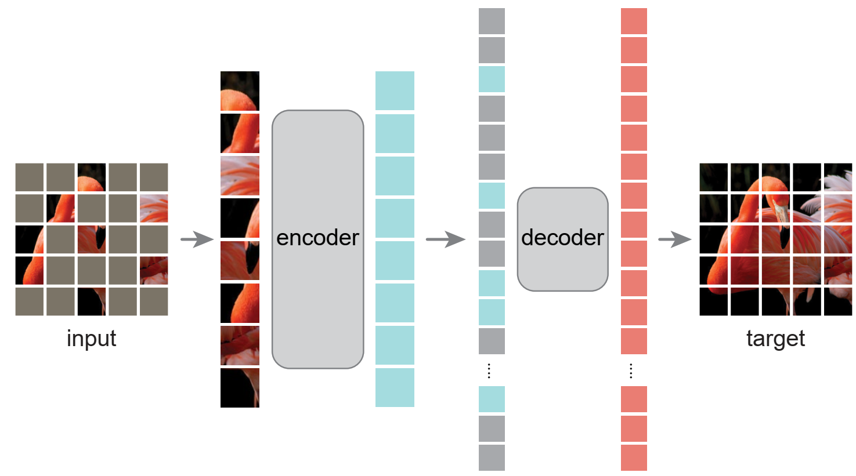
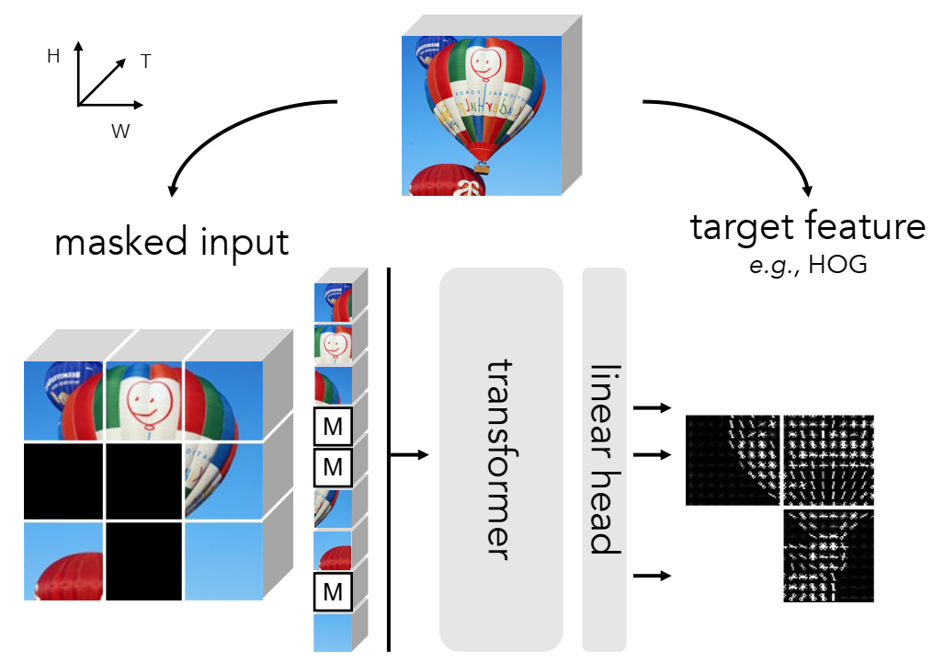
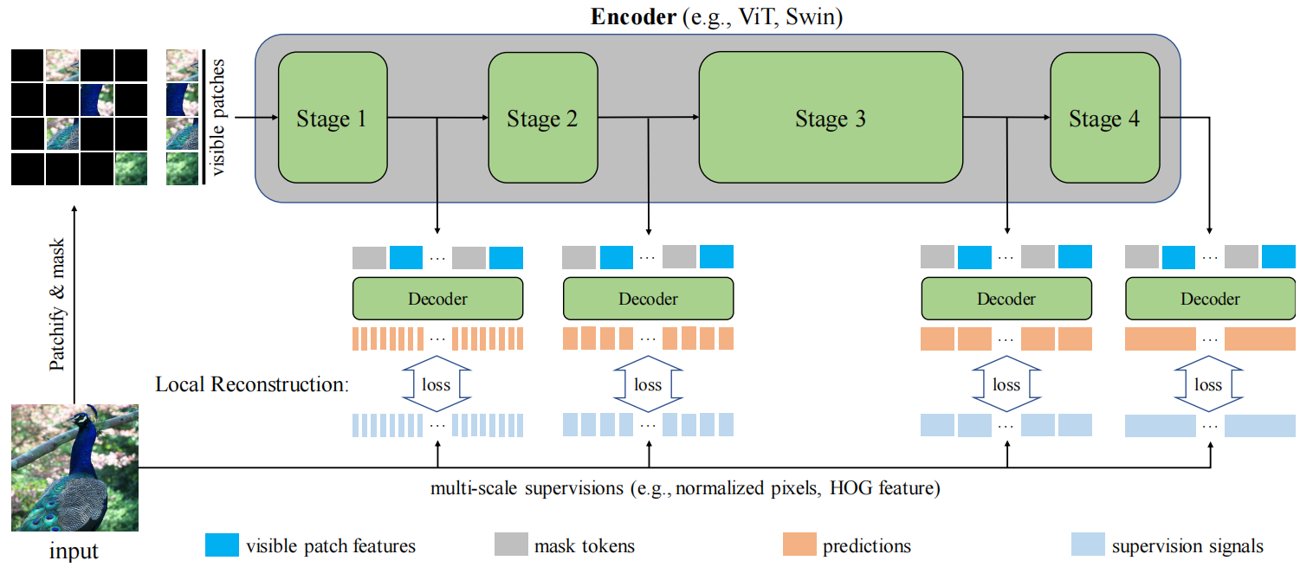
生成式建模
掩码图像建模: 随机地遮住部分输入，并基于其他部分推断被遮挡内容
BEiT [Bao et al., 2022]
MAE [He et al., 2022]
MaskFeat [Wei et al., 2022]
LocalMIM [Wang et al., CVPR 2023 Highlight]

Slide 21
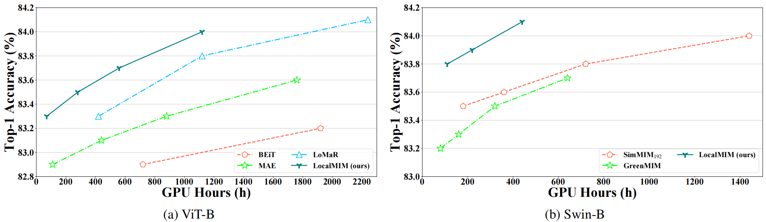
生成式建模
问题:巨大的计算负担以及缓慢的学习过程
已有工作: 加速编码过程
1. 编码器只处理未遮挡patch, 如MAE, GreenMIM.
2. 缩小输入分辨率从而减少输入patch的数量, 如LoMaR, UM-MAE, FastMIM.
所有已有工作并未关注表征学习过程本身.
Figure: 在ImageNet-1K上Top-1的微调准确率

Slide 22
生成式建模
编码器的较低层在MIM的表征学习中扮演关键角色：
1) 对预训练而言，良好学习的较低层能够将知识传递给较高层以促进其表征学习（前向传递）.
2) 为下游微调而言，较高层的学习率较大而快速适应下游任务，而较低层的学习率较小而变化较少，需要在预训练过程充分学习（通用知识）.
所有已有的MIM模型都只在顶层引入显式的指导!

Slide 23
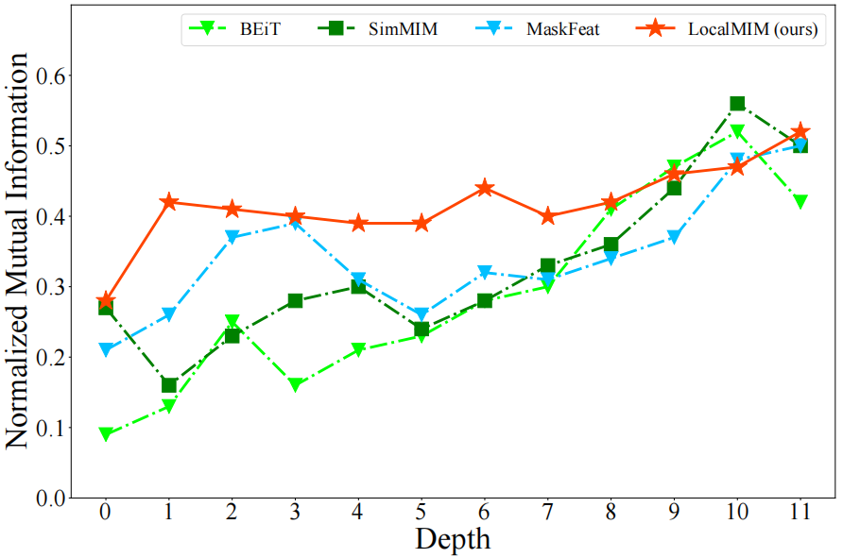
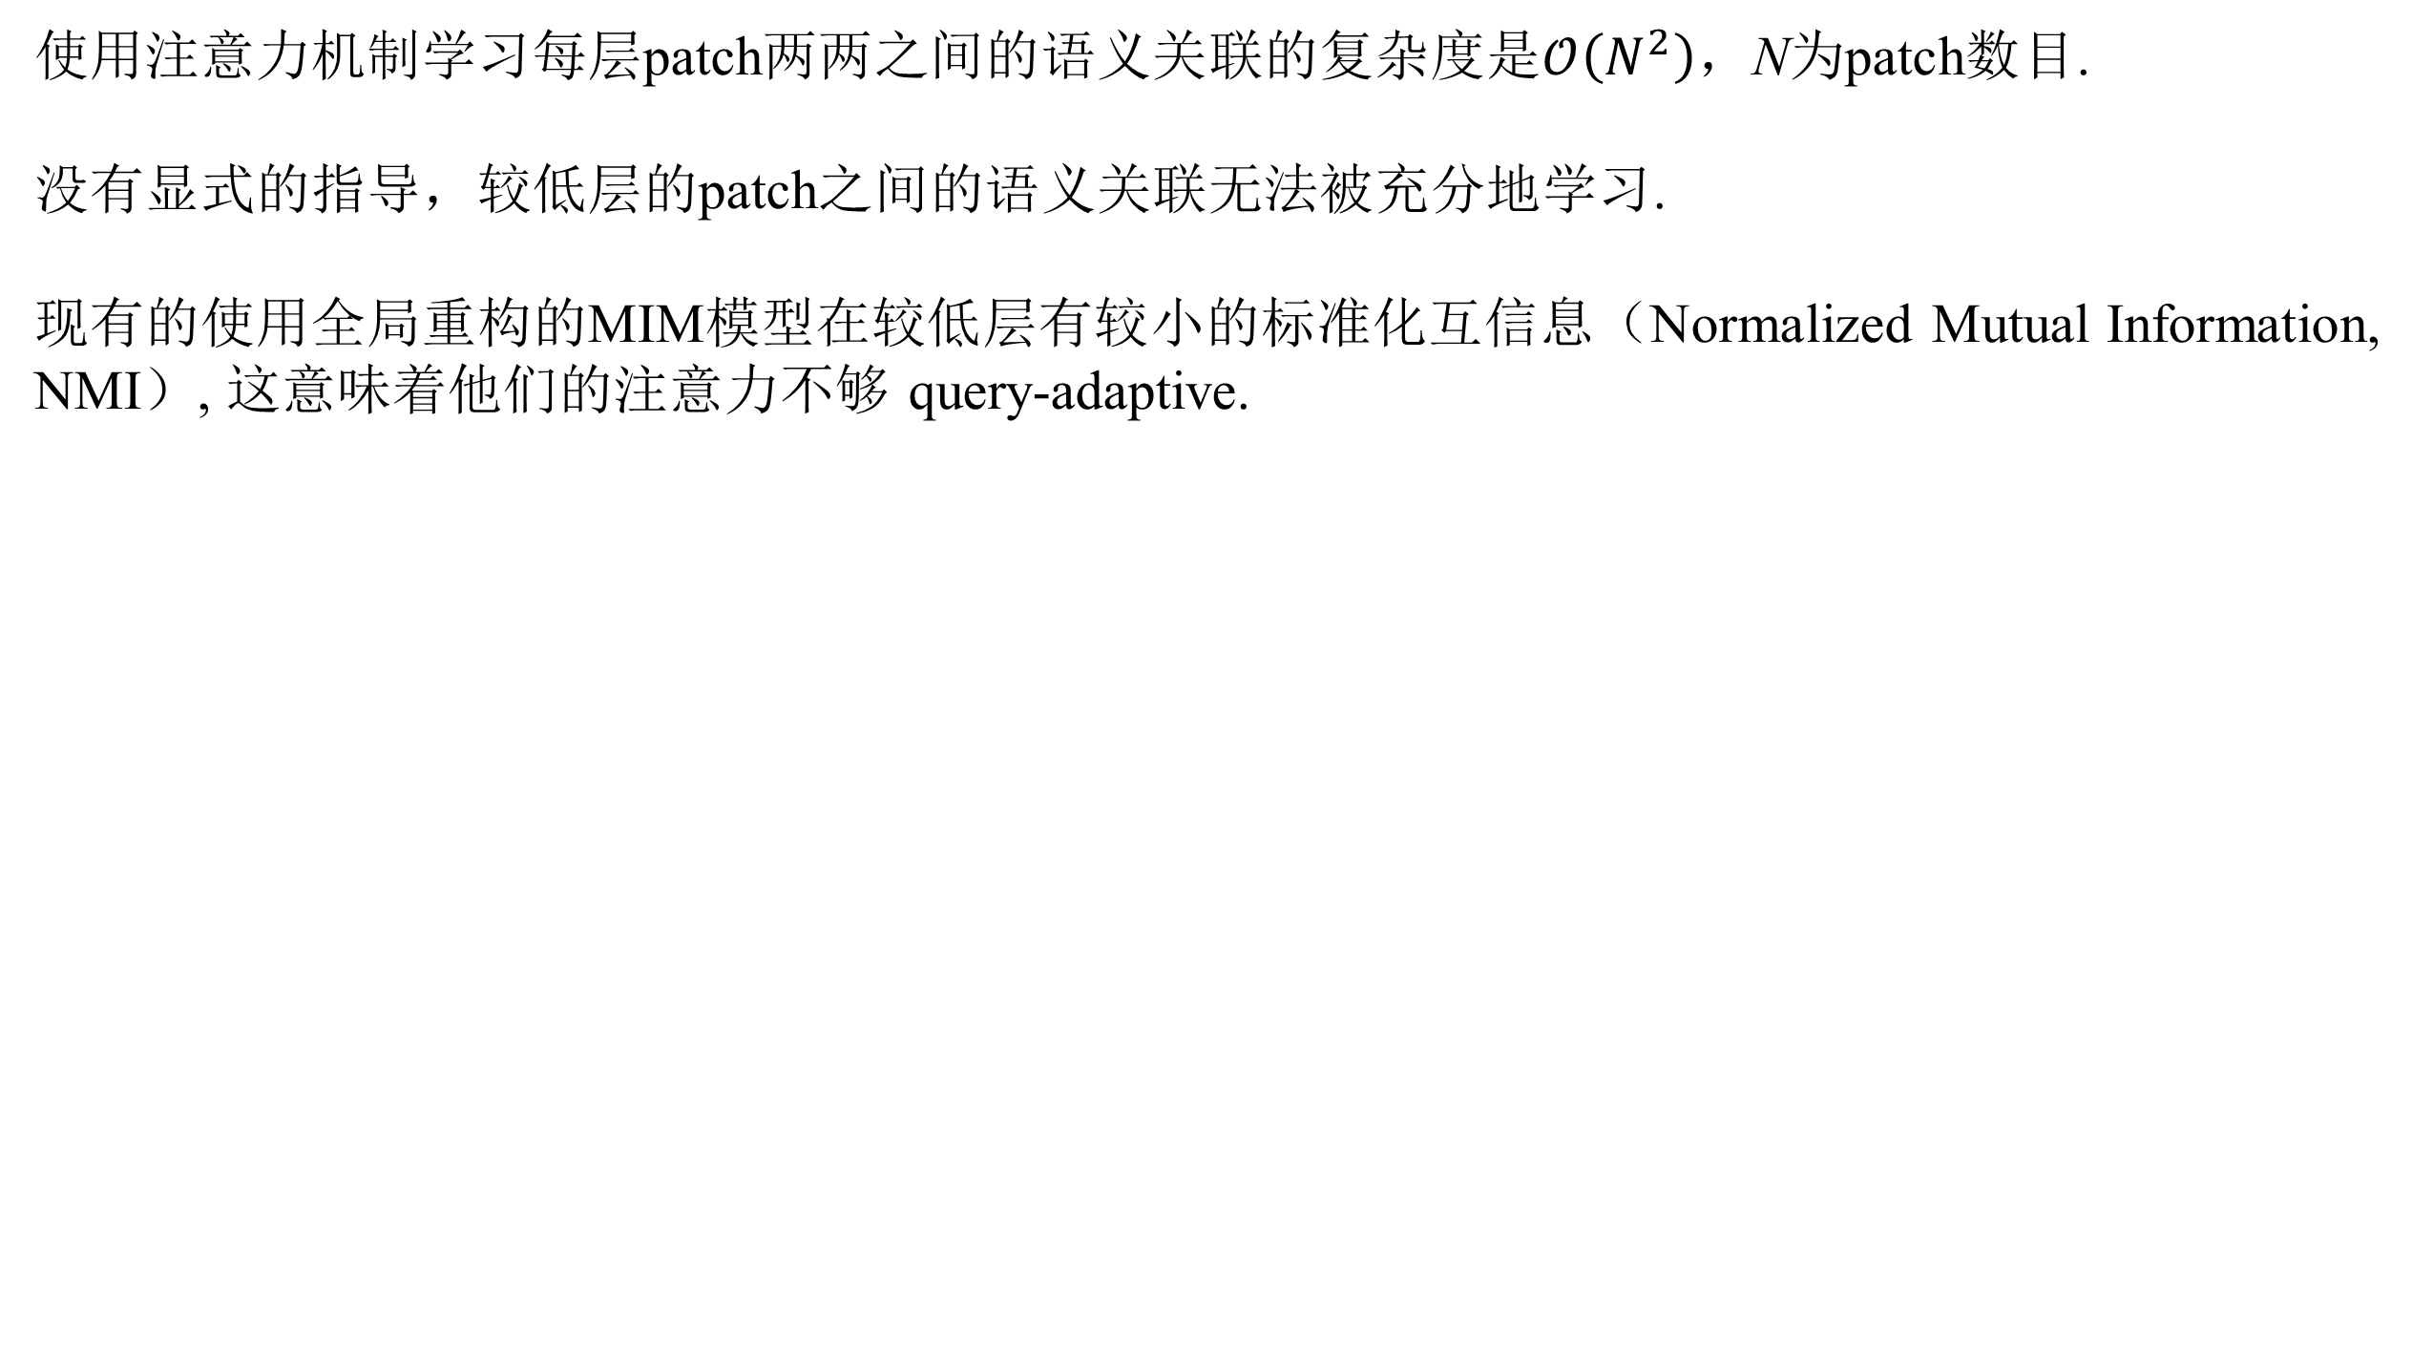
生成式建模
使用注意力机制学习每层patch两两之间的语义关联的复杂度是$𝒪\left(N^{2}\right)$，N为patch数目.
没有显式的指导，较低层的patch之间的语义关联无法被充分地学习.
现有的使用全局重构的MIM模型在较低层有较小的标准化互信息（Normalized Mutual Information, NMI）, 这意味着他们的注意力不够 query-adaptive.
﻿Figure: 每层query和key patch之间的NMI

Slide 24
生成式建模
重构任务需要patch之间的全局推理来预测被遮挡的信号.
1. 在多个选择的局部层执行重构任务.
2. 较低层重构细尺度的监督信号，较高层重构粗尺度的监督信号.

Slide 25
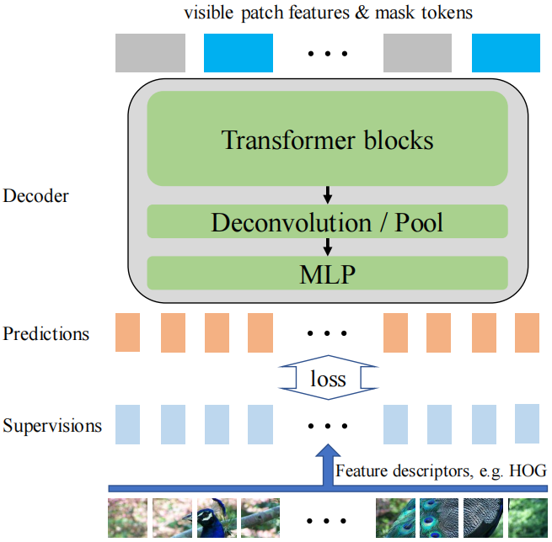
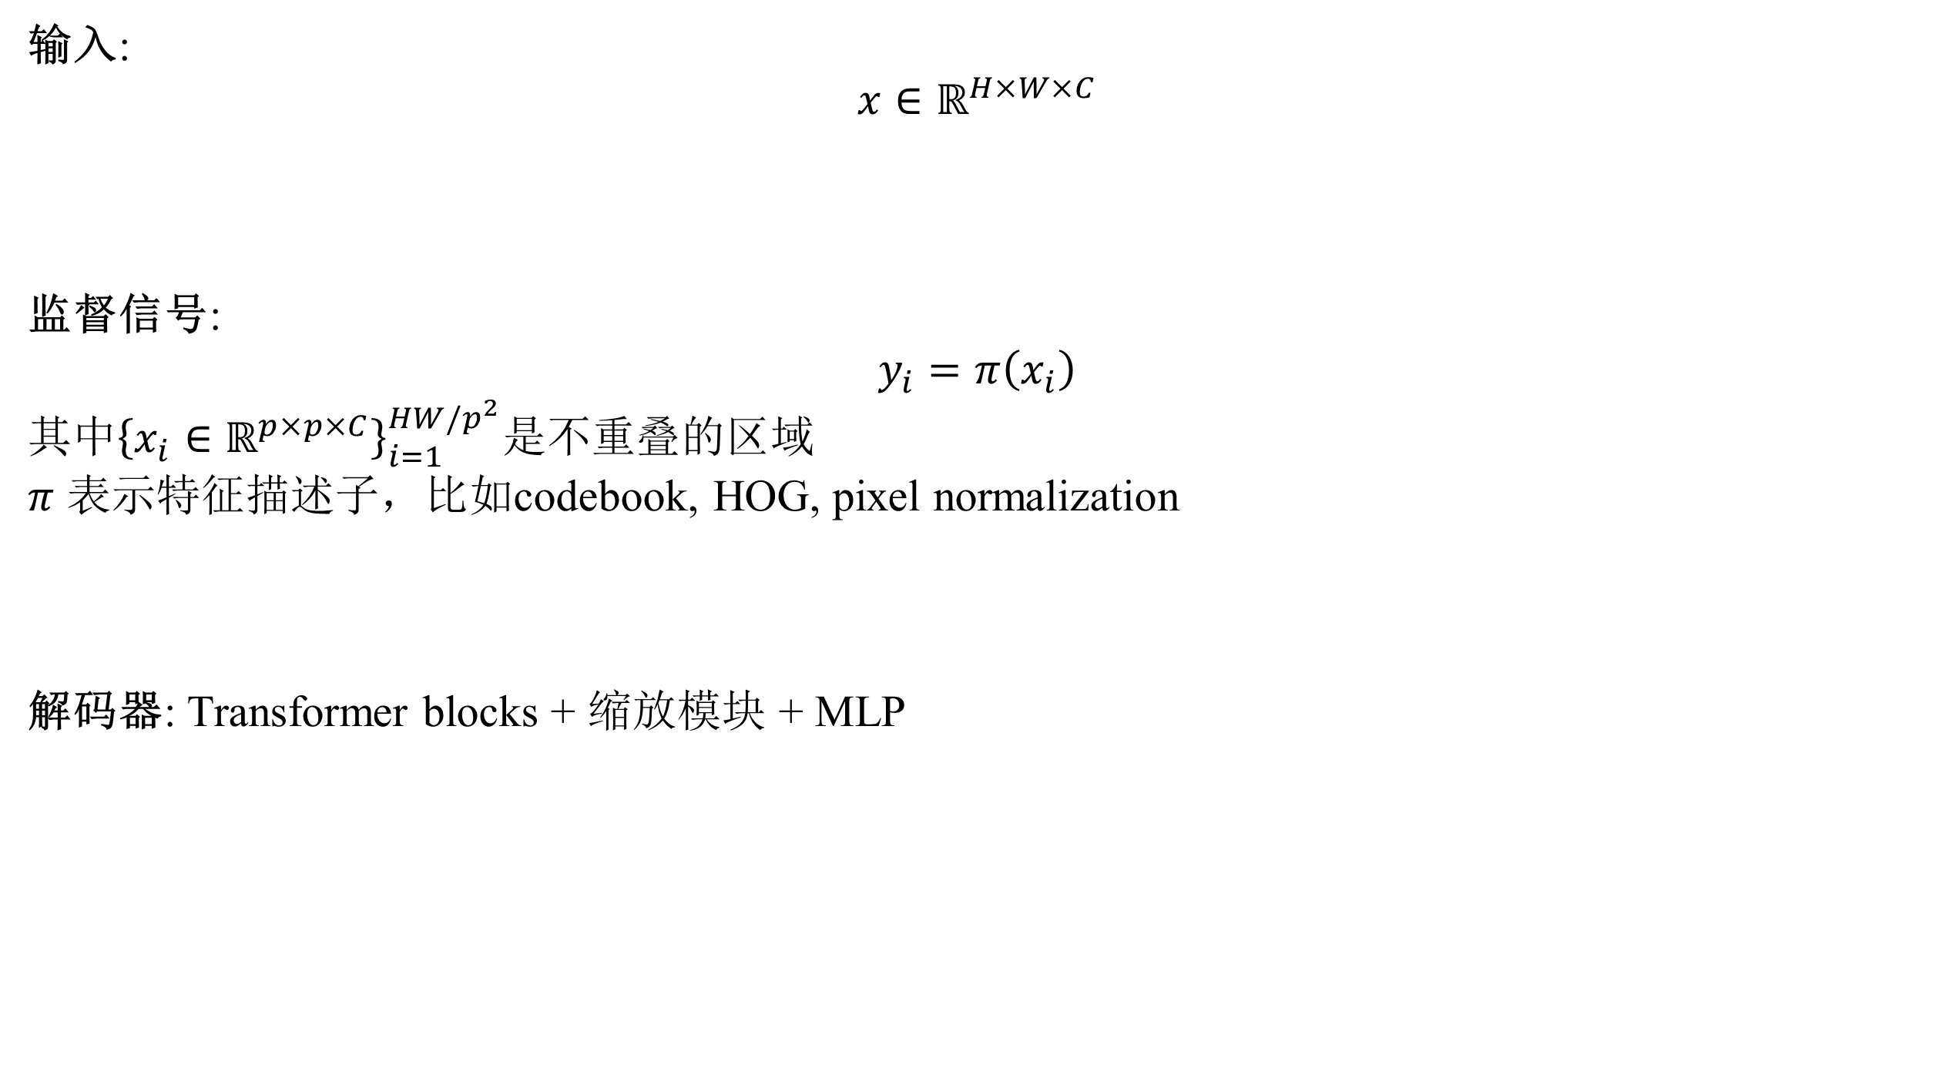
生成式建模
输入:
$$x∈ℝ^{H×W×C}$$
监督信号:
$$y_{i}=π\left(x_{i}\right)$$
其中${\left\{x_{i}∈ℝ^{p×p×C}\right\}}_{i=1}^{HW/p^{2}}$是不重叠的区域
$π$ 表示特征描述子，比如codebook, HOG, pixel normalization
解码器: Transformer blocks + 缩放模块 + MLP
Figure: 特定尺度下的解码过程

Slide 26
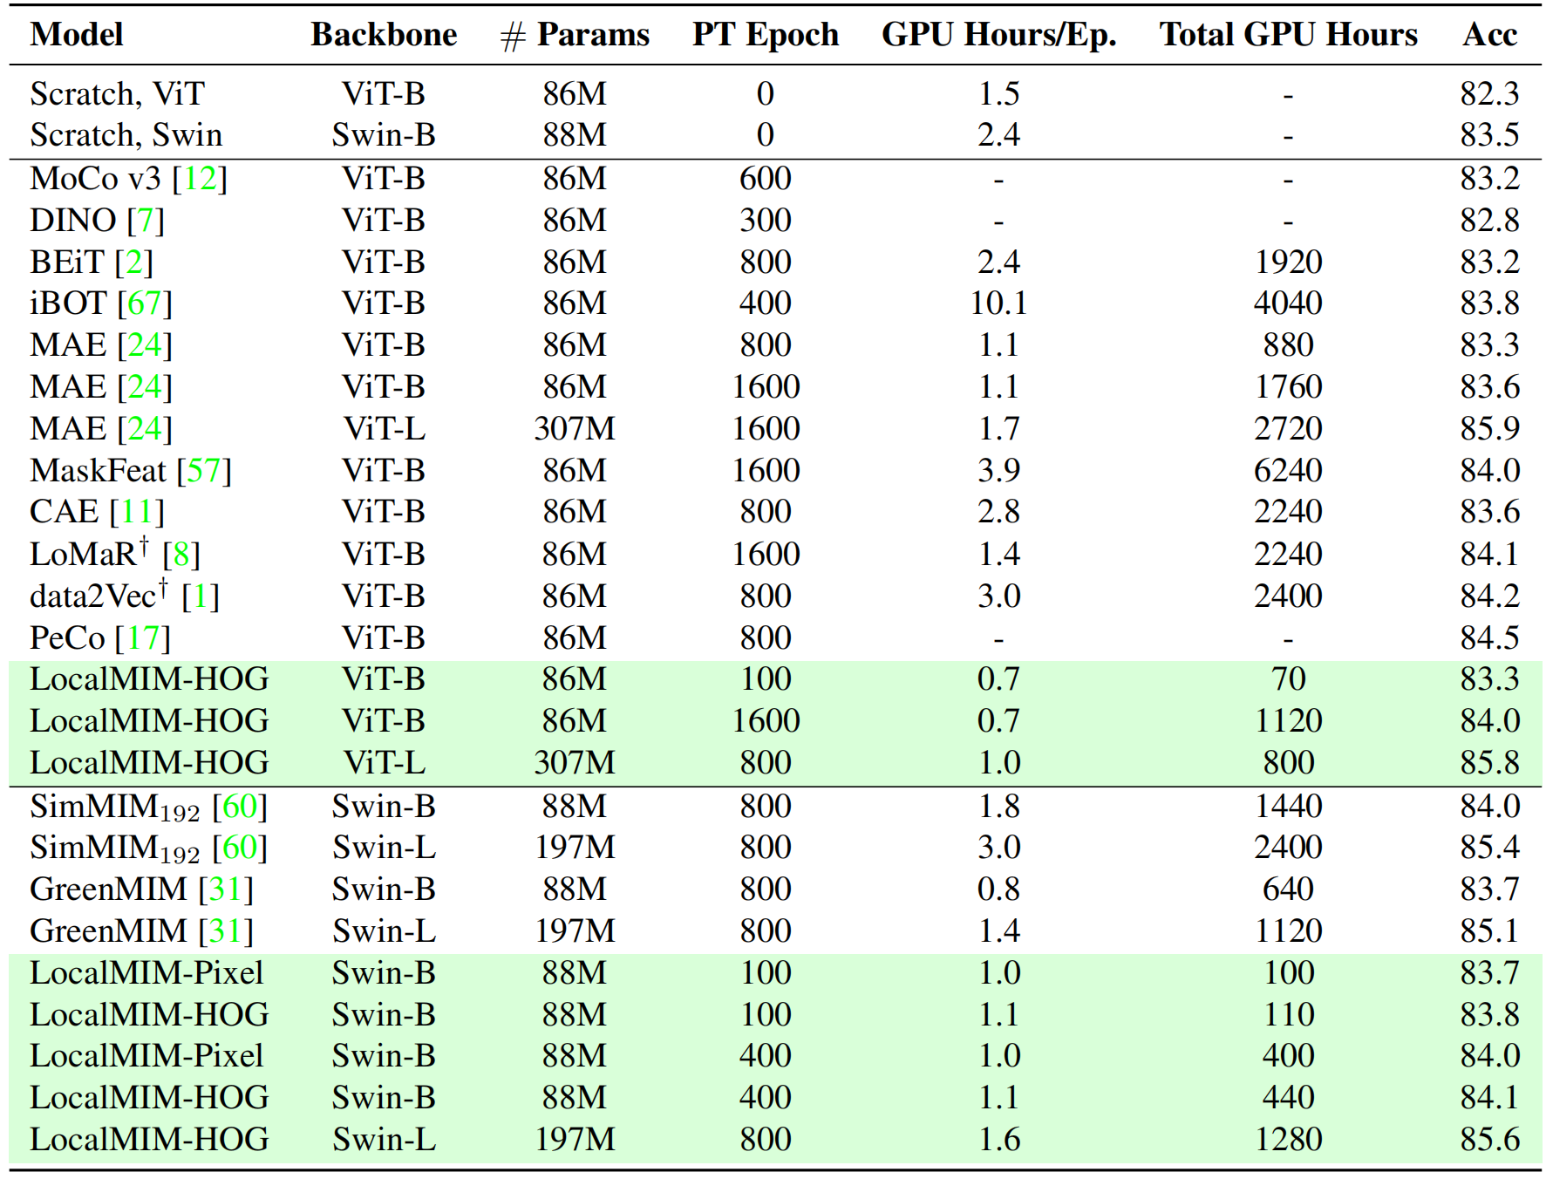
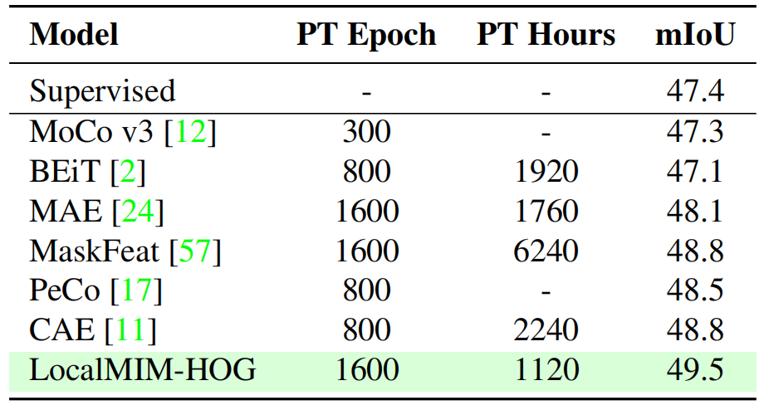
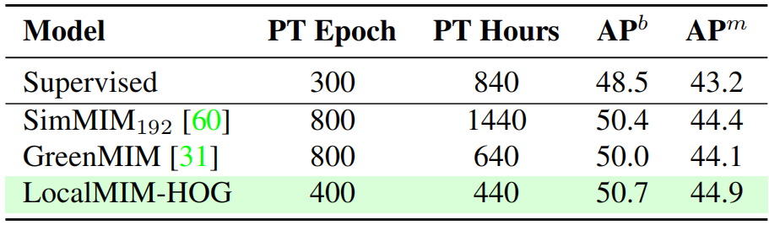
生成式建模
A.下游任务
Table: 在ADE20K上语义分割
Table: ImageNet-1K 上的Top-1微调准确率
Table: 在COCO上目标检测和实例分割

Slide 27
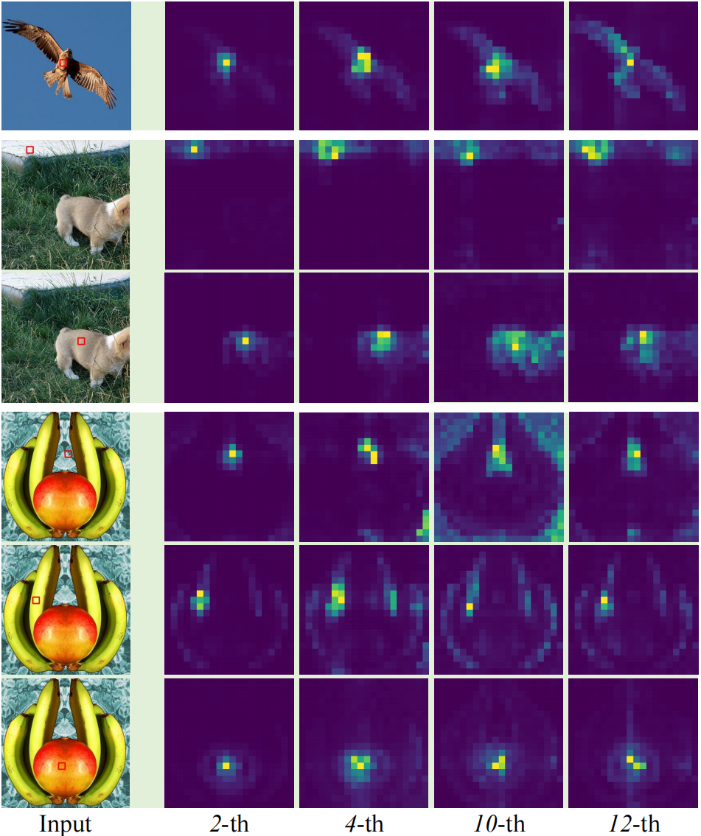
生成式建模
B. 注意力可视化
1) 对于目标中心化的图像，LocalMIM可以将前景目标与
背景区分开.
2) 对于多目标图像，LocalMIM可以在没有任何特定的监
督信息的情况下有效地分割不同的目标，这意味着其注意
力机制足够query-adaptive.
3) 较低层的patch通常更加关注相邻区域，而较高层的patch
会关注更广范围内语义相关的区域.

Slide 28
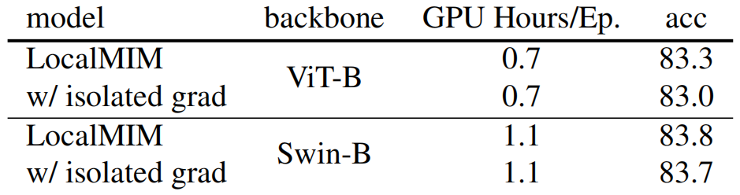
生成式建模
C. 梯度截断预训练
梯度截断预训练可以达到与全局反向传播相似的表现.

Slide 29
大纲
研究背景
对比学习
生成式建模
实习回顾及未来规划

Slide 30
实习回顾及未来规划
实习回顾
(6月份) 调研各种生成模型，如NeRF, diffusion models等. 阅读相关文献以及代码.
(7月份) 调研生成模型在talking head 中的应用, 选定目标课题并设计模型框架.
(8月份) 实现模型框架的代码，调节超参数并改进初始框架.

Slide 31
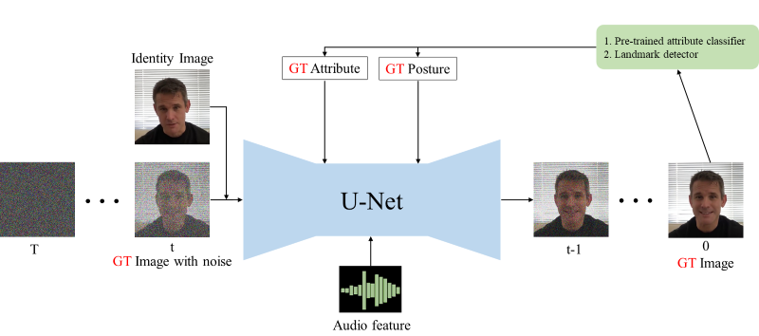
实习回顾及未来规划
课题: audio-driven one-shot talking head diffusion model with controllable attributes
输入: 身份图像 + 整张 加噪的真实图像/生成图像
条件生成: 将条件特征用于U-Net中的Group Norm模块
Lip-Synch: 面部区域的损失施加更多惩罚.
Control-Attribute: 使用预训练的属性分类器（FaRL预训练+ CelebA-HQ微调）用于属性提取; 训练时输入真实目标图像的属性向量，测试时使用手动加权的属性向量作为输入.
Control-Posture: 使用位姿提取器用于位姿特征提取; 训练时输入真实目标图像的位姿特征，测试时使用身份图像的位姿特征的手动仿射变换作为输入.

Slide 32
实习回顾及未来规划
未来规划
结合表征学习与生成模型的通用框架
理解任务：表征学习已经逐步走向统一，同一表征可以应用于各种下游理解任务，比如分类，检测和分割等
X--(编码)-->Z_x--(预测)-->Y
生成任务：表征学习属于作坊式阶段
新框架
X--(编码)-->Z_x--(预测，解耦，多模态对齐/融合)-->Z_y--(解码)-->Y
两阶段生成，隐空间可进行多种高价值操作：1）表征解耦/可解释性；2）表征多模态对齐/融合
X
隐空间(Zx, Zy)
Y
图像
图像
文本
解耦
对齐
融合
文本
Zx
Zy
音频
音频
视频
视频
Notes:
通过这段实习，我探索了生成模型这一很有价值的新领域，学到很多AIGC相关的知识；同时认识了一些优秀的伙伴。
我希望能够加入实习的团队，继续以公司业务发展为导向，以个人知识积累为辅助，探索AIGC相关的前沿技术，比如表征学习和生成模型的结合等。

Slide 33
Thank You!

